Slide 1
ASIA.-LA VUELTA AL MUNDO EN 885 JARDINES.-
EGIPTO.-Aswan botanical garden .-Montaza Palace Gardens.-Helwan Japanische Garten.-Villa Antoniadis.-
Selección de textos y fotografías por
JOSE ELIAS BONELLS

Slide 2
Aswan botanical garden
Isla de Kitchener (localmente conocido en árabe como un Geziret Nabatat, جزيرة النباتات - traducido como "isla de las plantas"), es una pequeña isla en forma de óvalo en el Nilo en Asuán , Egipto .
El Jardín Botánico de Asuán se encuentra en toda la isla.
La isla fue dado a Lord Kitchener , como recompensa por sus servicios en la campaña de Sudán (1896-1898).

Slide 3
Con la ayuda del Ministerio de Irrigación , Kitchener rápidamente transformó a los pequeños a 750 metros de largo isla en un paraíso de árboles exóticos y plantas en jardines con senderos cuidadosamente trazados..
Más tarde se pasó a la propiedad del gobierno egipcio y fue utilizado como un centro de investigación para examinar las diferentes alimentos y cultivos comerciales .
Hoy en día una estación de investigación biológica se encuentra en el extremo sur, que está cerrado a los visitantes del jardín botánico.

Slide 4
La isla en su conjunto constituye un jardín botánico - el Jardín Botánico de Asuán.
Uno puede ver los muchos tipos de plantaciones subtropicales , plantaciones exóticas y raras - una colección iniciada por Lord Kitchener y ampliada desde entonces.
Los jardines son muy populares entre la gente local y turistas como un parque para pasar una tarde tranquila, lejos del ruido de la ciudad y las excursiones de fin de semana.
La isla y los jardines se puede llegar en faluca , lancha , o uno de los transbordadores locales .

Slide 5
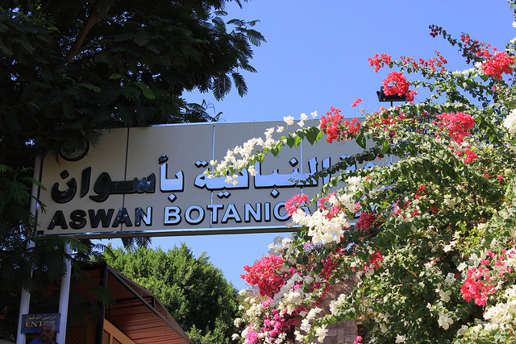

Slide 6
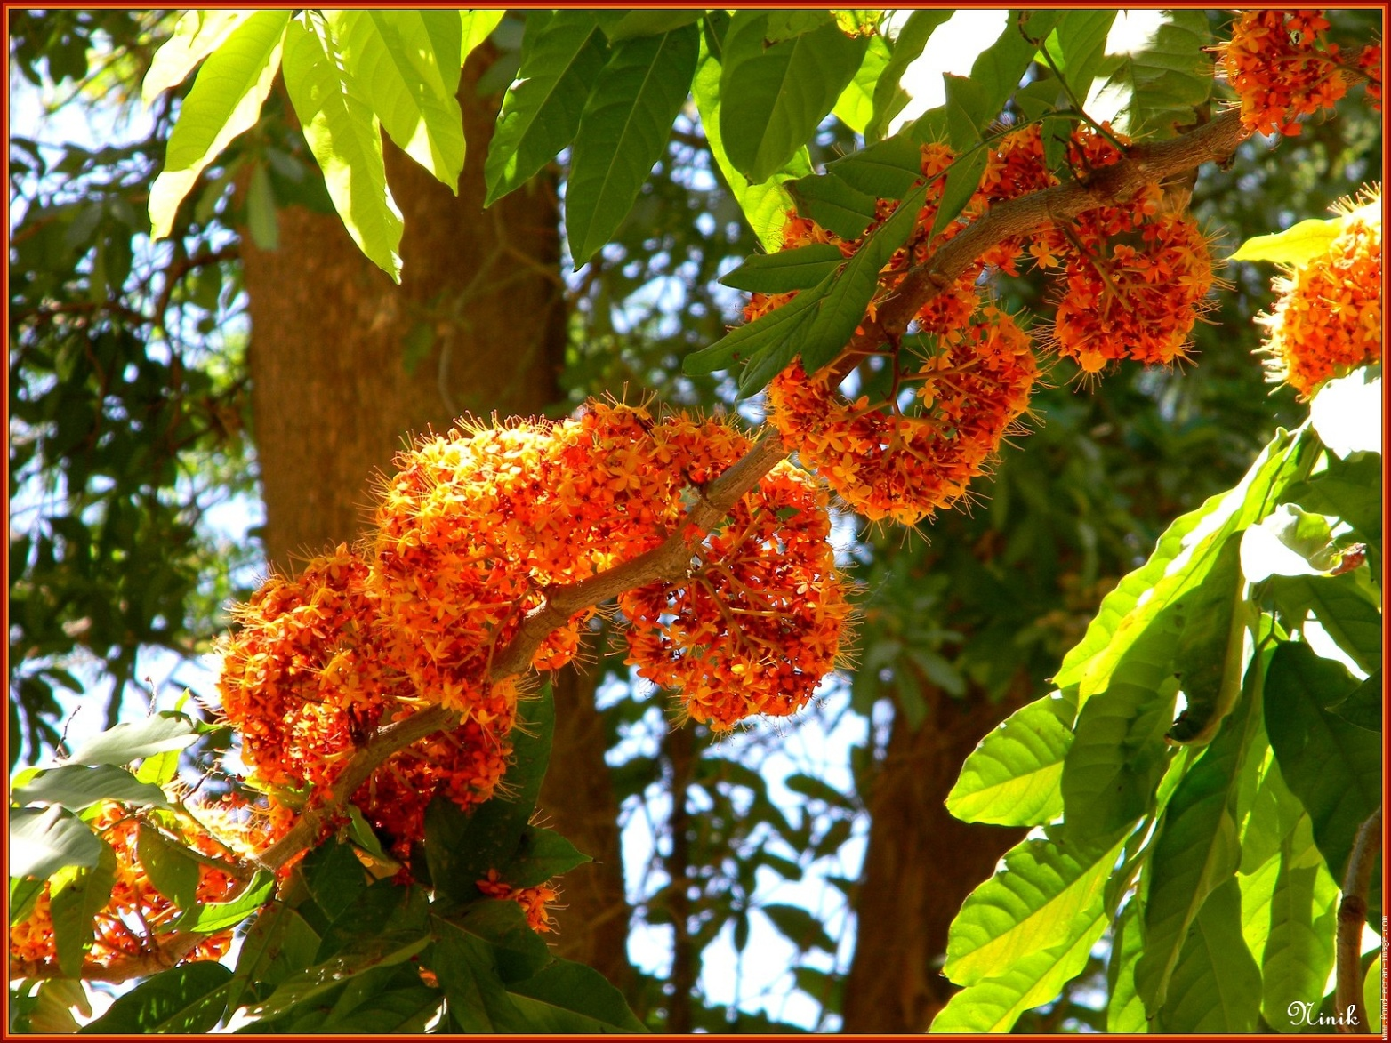
Notes:
Aswan.--jardin-botanique-Saraca cauciflora

Slide 7
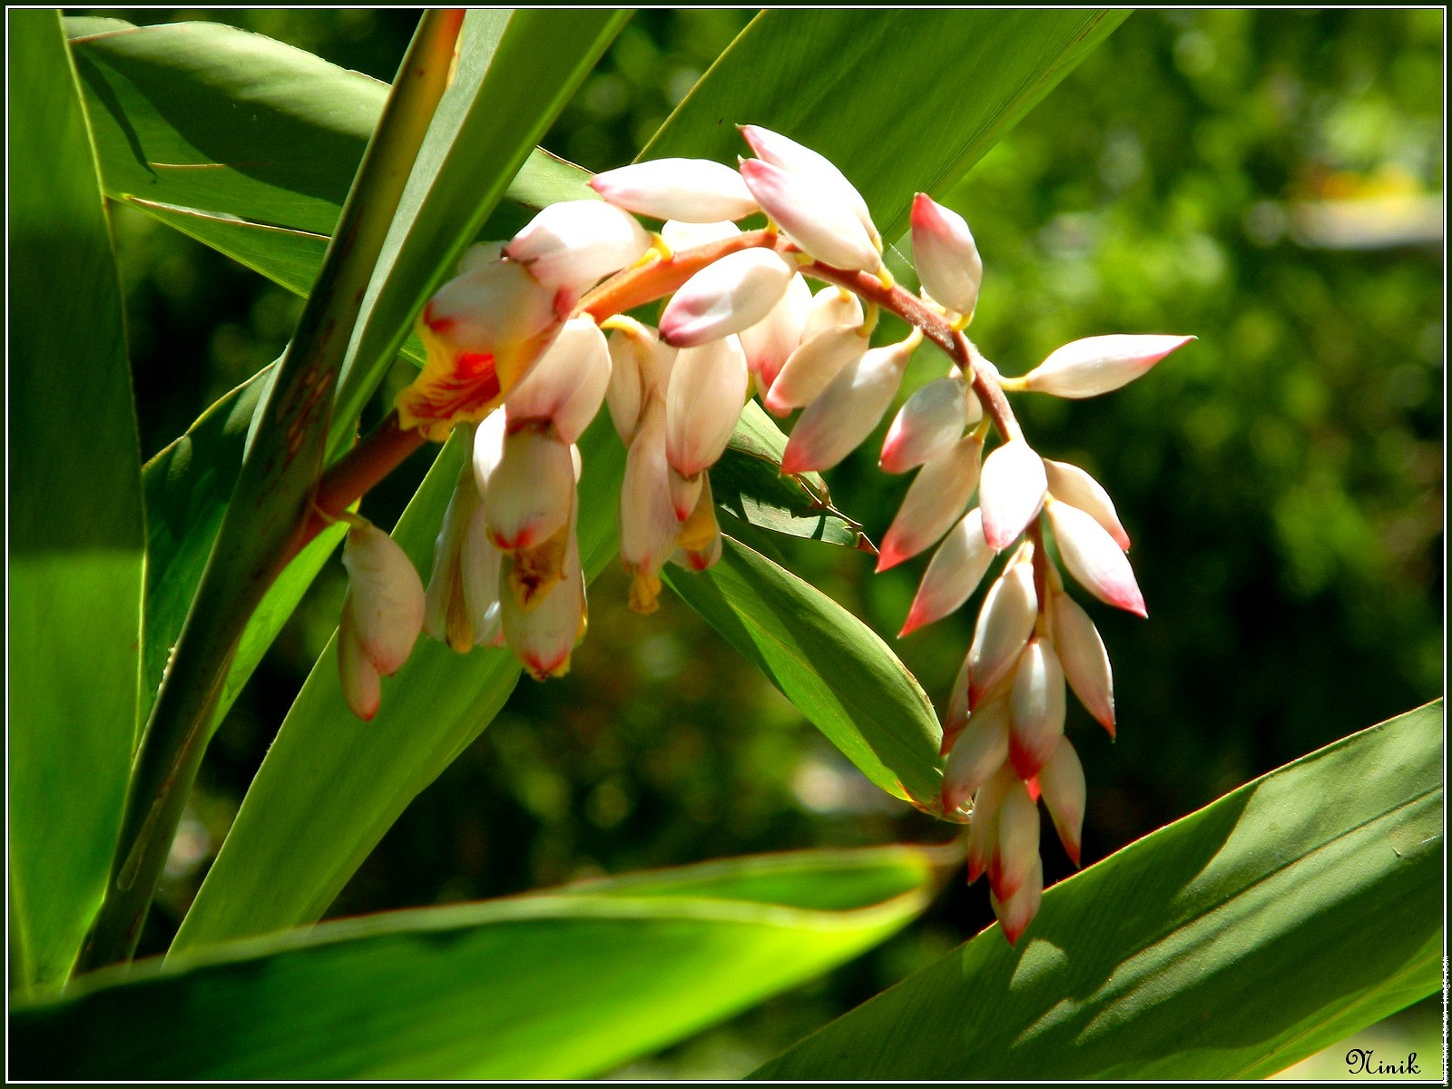
Notes:
Aswan Botanical Garden

Slide 8
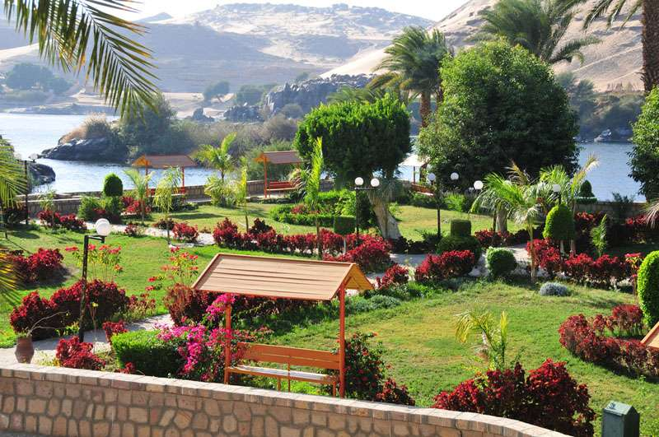
Notes:
Aswan_Botanical_Garden.-_Kitchener's_Island,.-Egypt

Slide 9
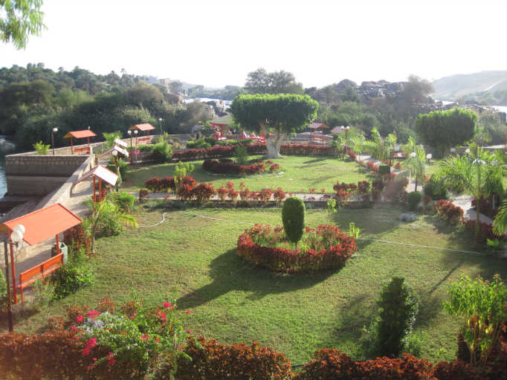
Notes:
Aswan Botanical Garden

Slide 10
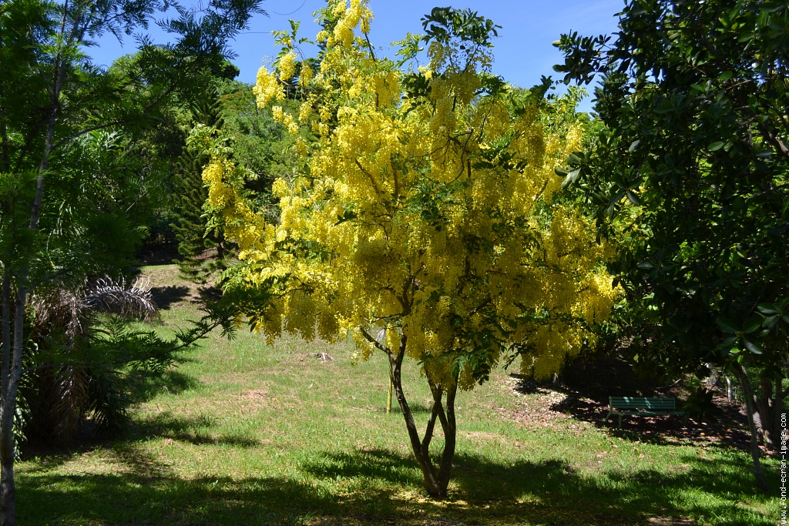
Notes:
Aswan Botanical Garden

Slide 11
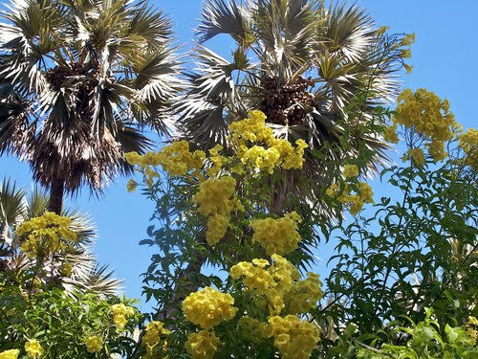
Notes:
Aswan Botanical Garden

Slide 12
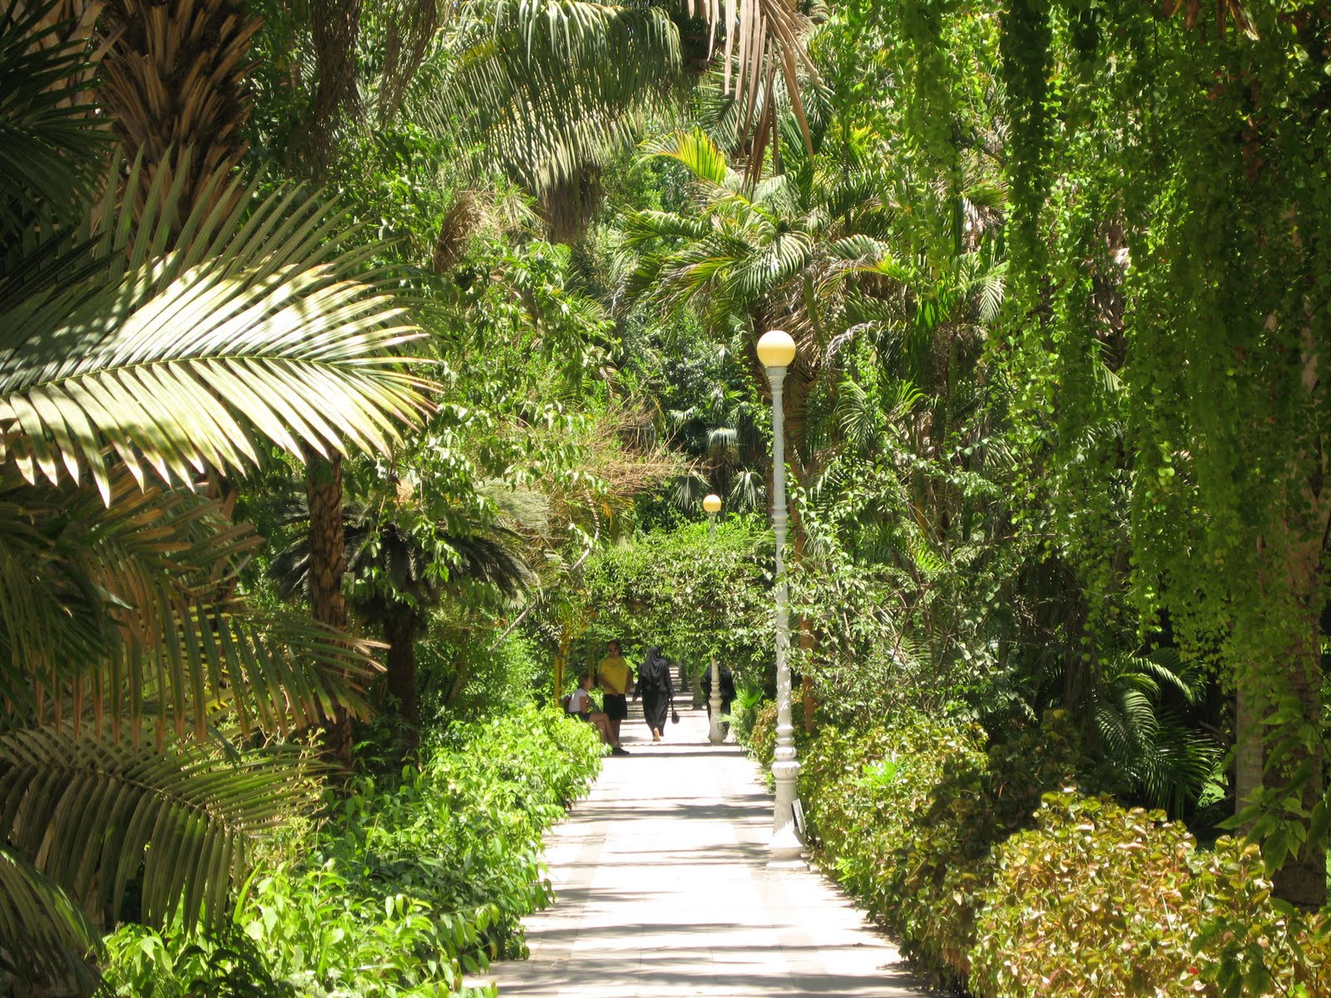
Notes:
Aswan Botanical Garden

Slide 13
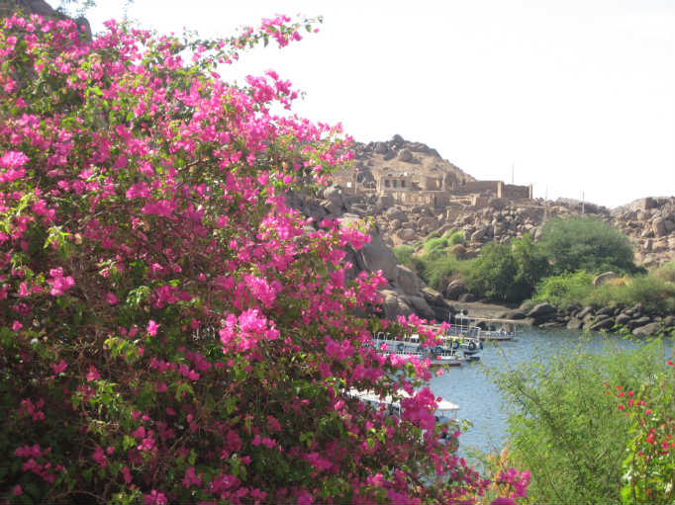
Notes:
Aswan Botanical Garden

Slide 14
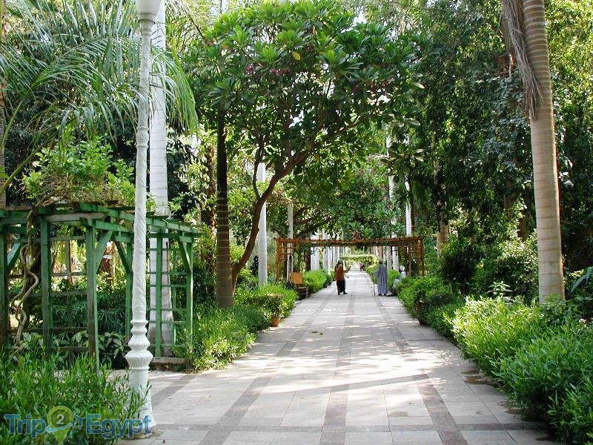
Notes:
Aswan Botanical Garden

Slide 15
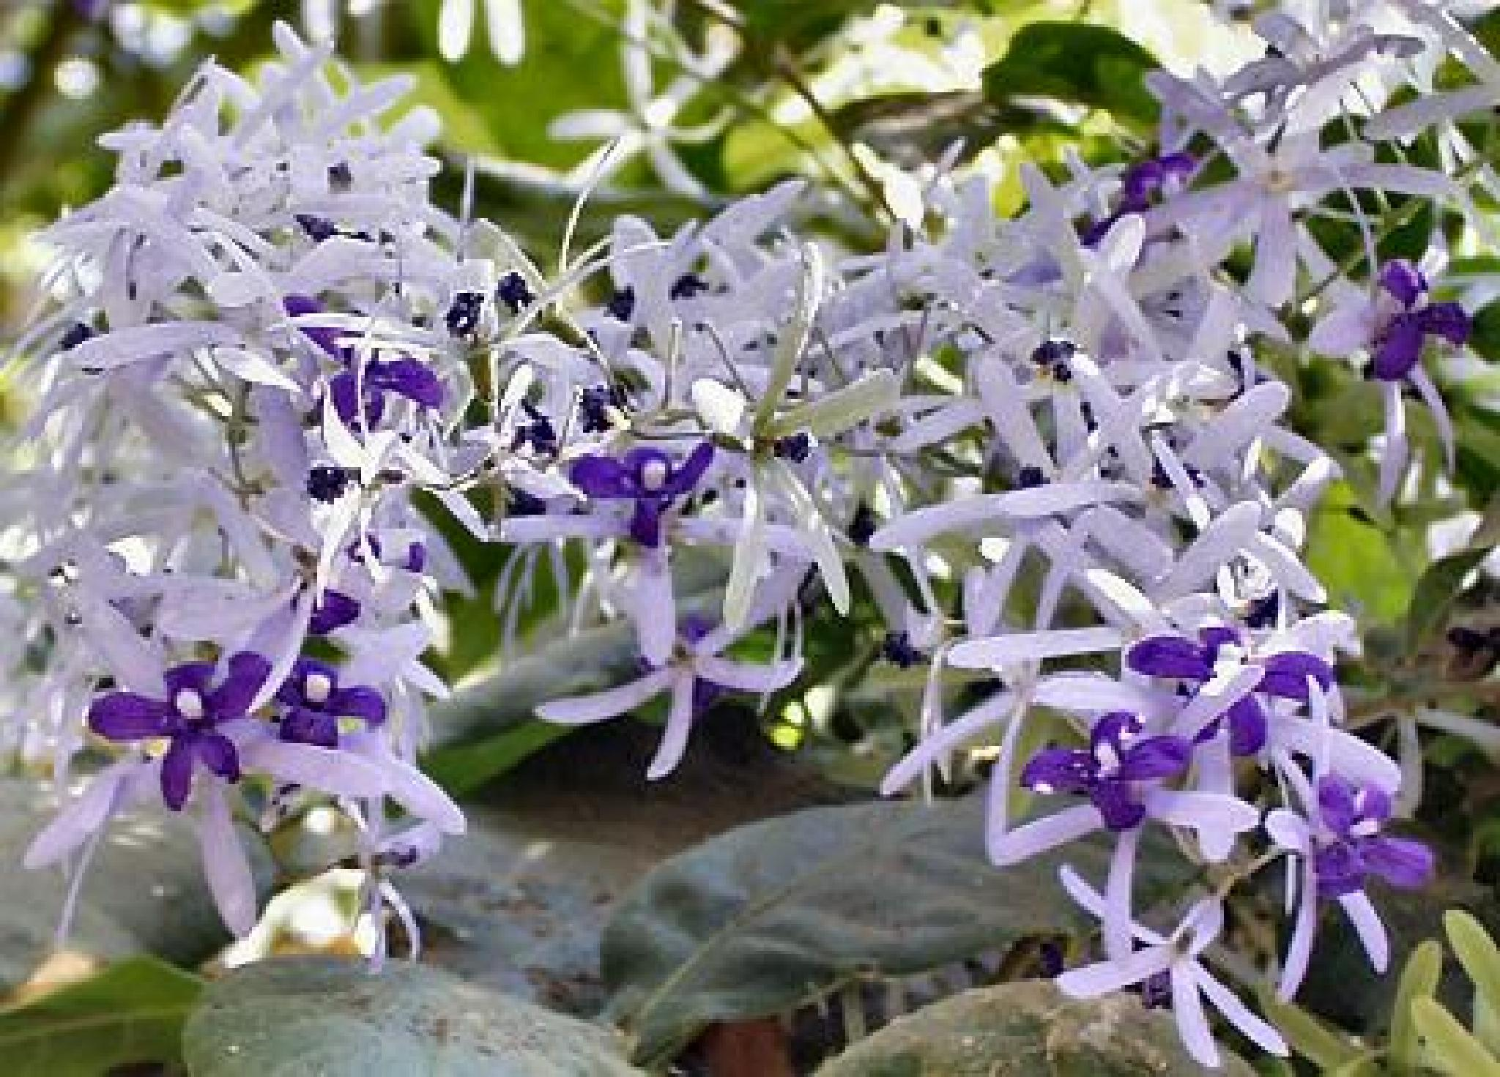

Slide 16
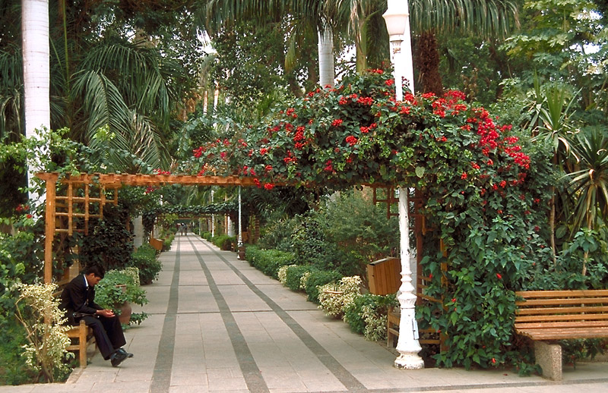
Notes:
Aswan_Botanical_Garden.-_Kitchener's_Island,.-Egypt

Slide 17
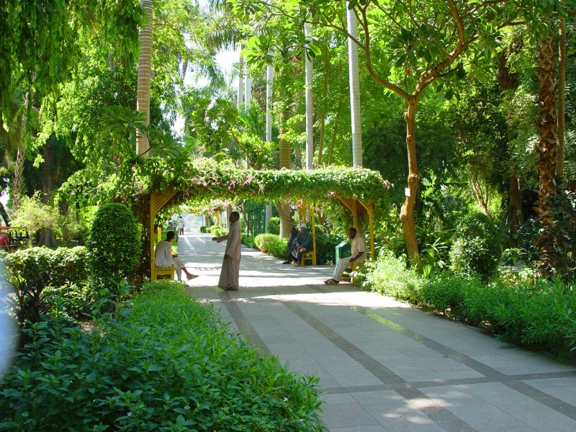
Notes:
Aswan_Botanical_Garden.-_Kitchener's_Island,.-Egypt

Slide 18
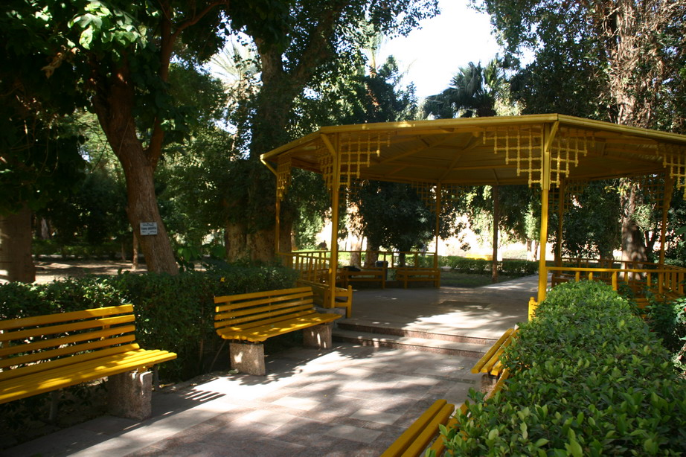
Notes:
Aswan_Botanical_Garden.-_Kitchener's_Island,.-Egypt

Slide 19
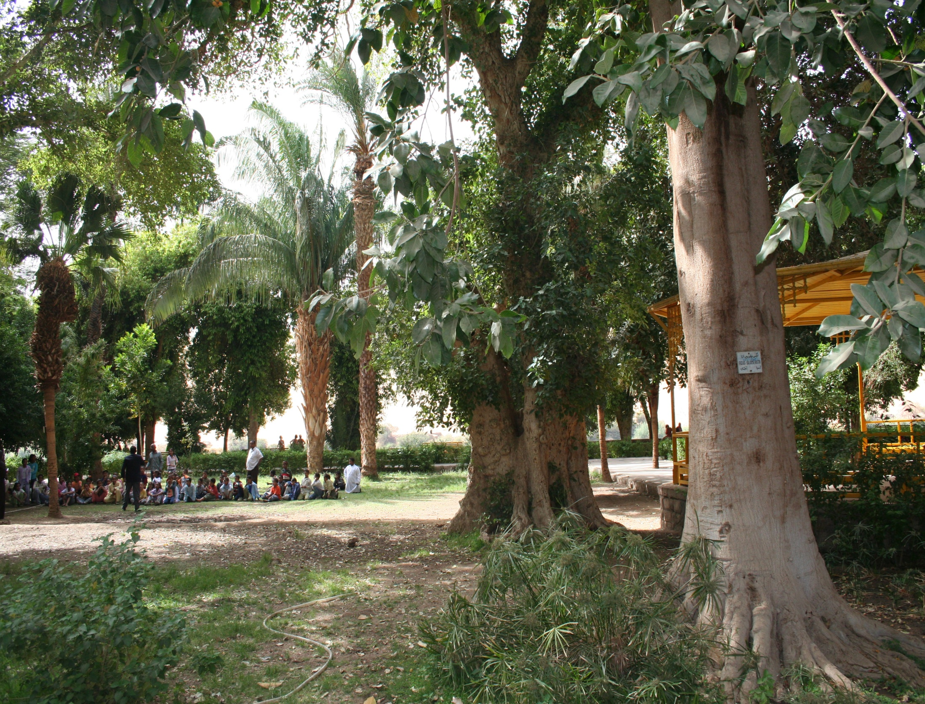
Notes:
Aswan_Botanical_Garden.-_Kitchener's_Island,.-Egypt

Slide 20
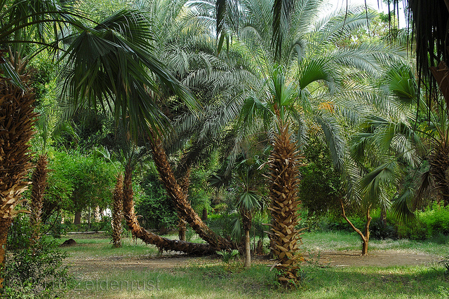
Notes:
Aswan_Botanical_Garden.-_Kitchener's_Island,.-Egypt

Slide 21
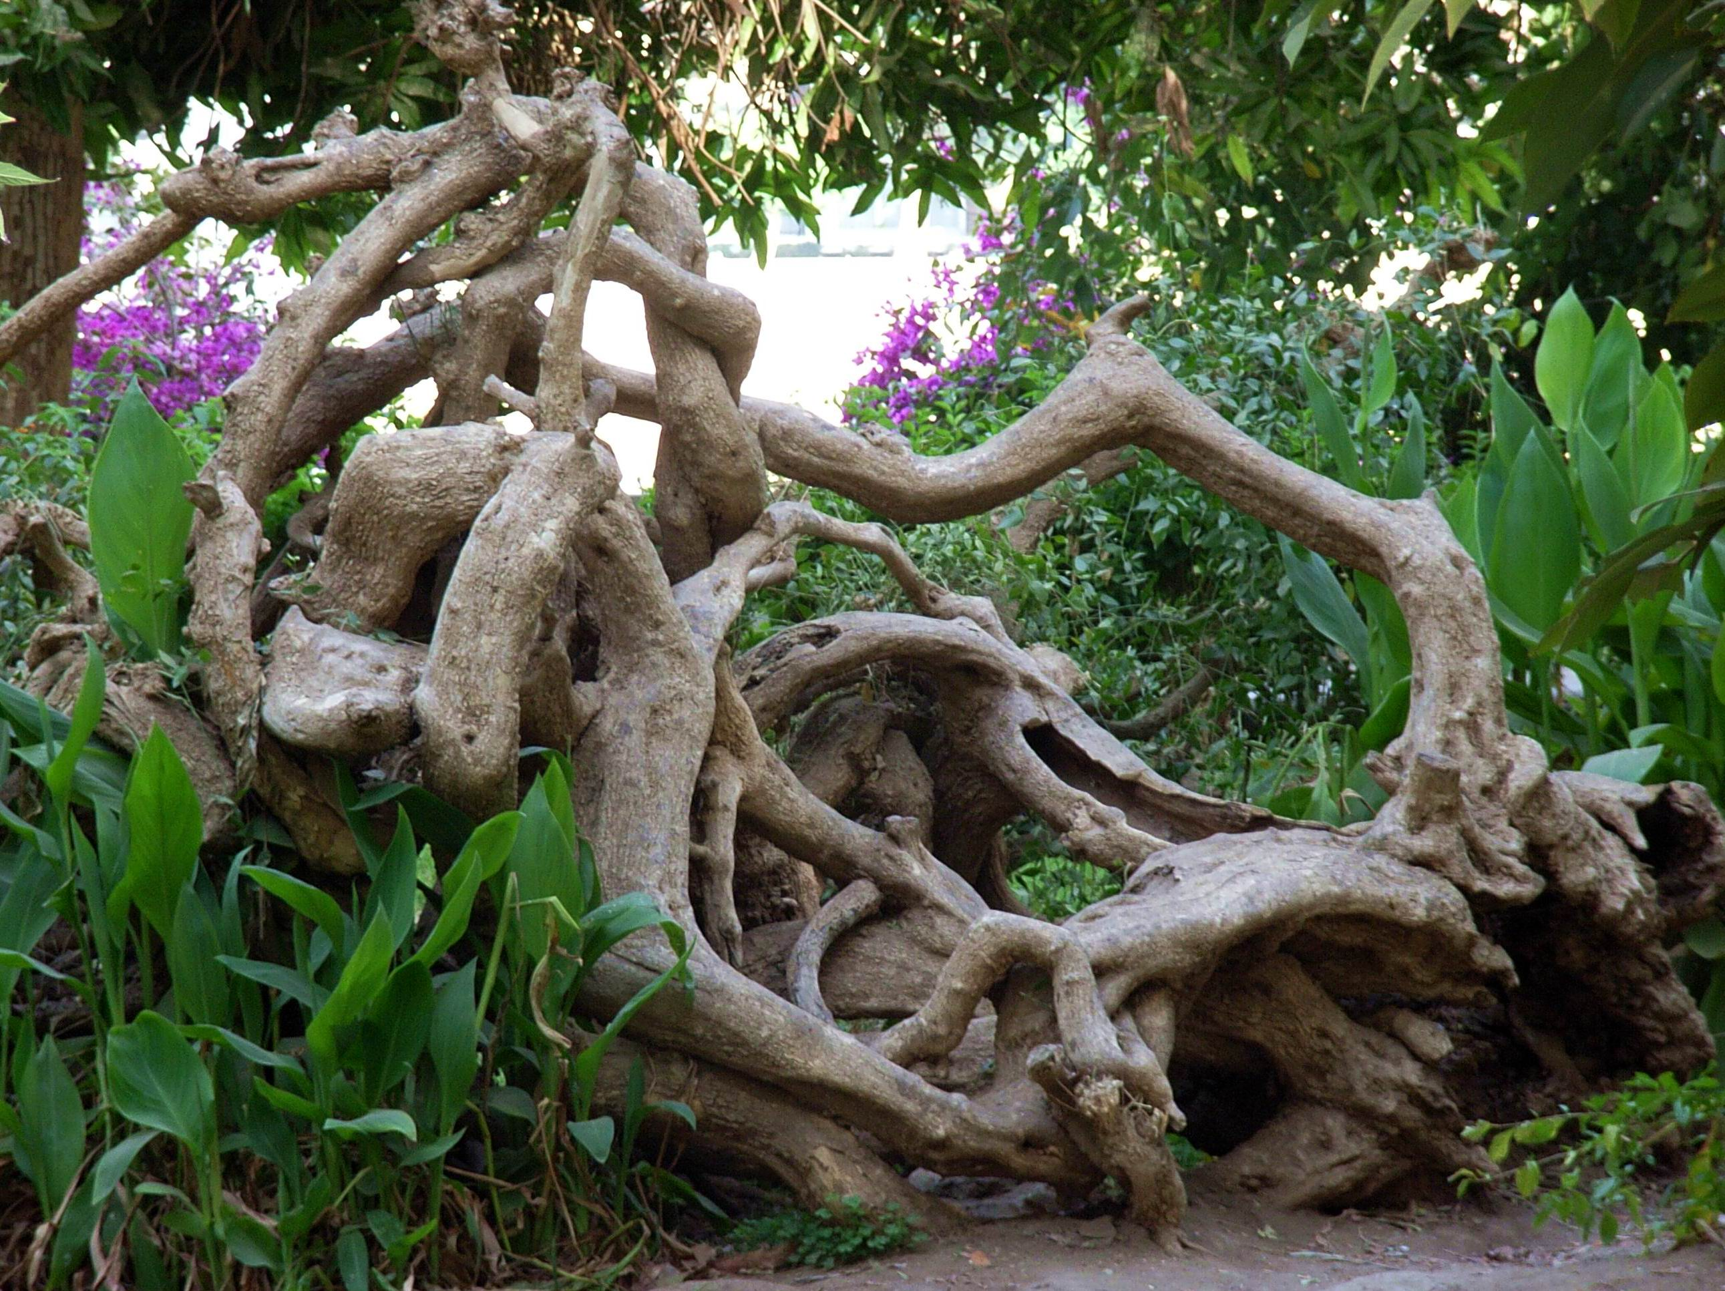
Notes:
Aswan_Botanical_Garden.-_Kitchener's_Island,.-Egypt

Slide 22
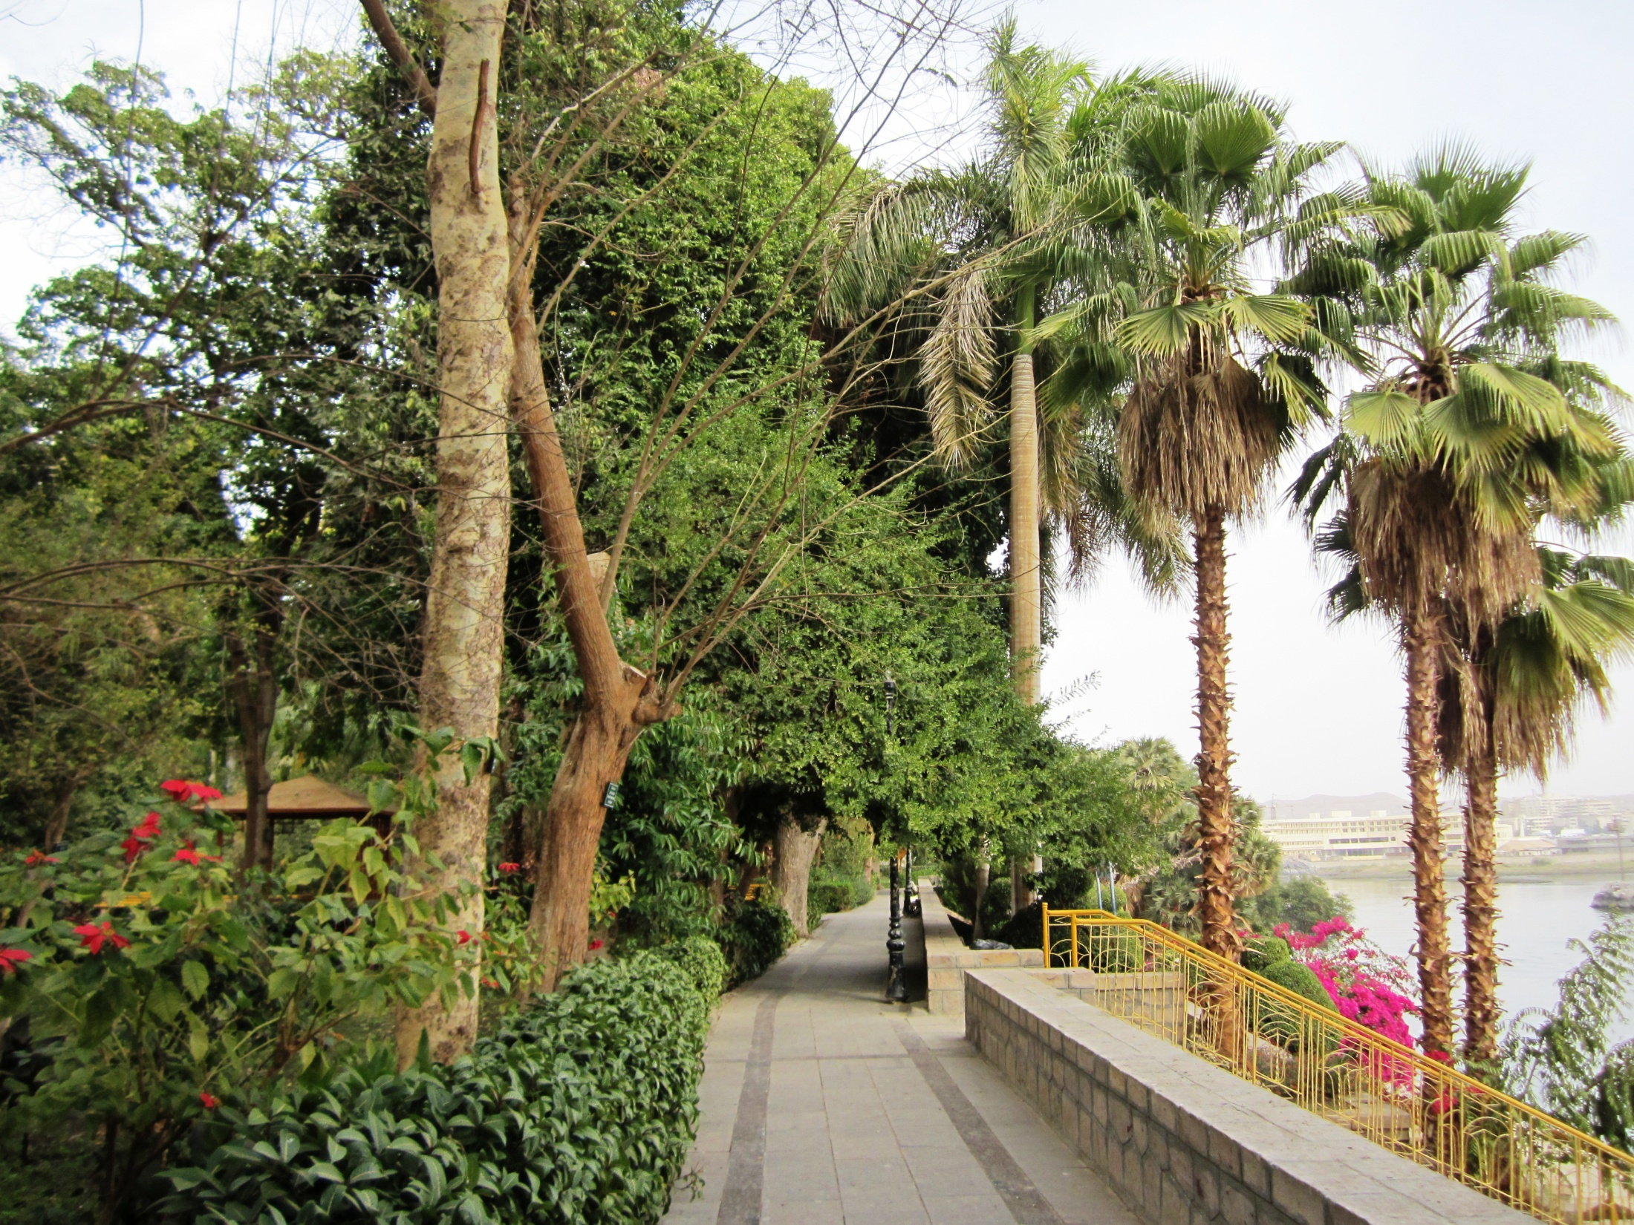
Notes:
Aswan_Botanical_Garden.-_Kitchener's_Island,.-Egypt

Slide 23
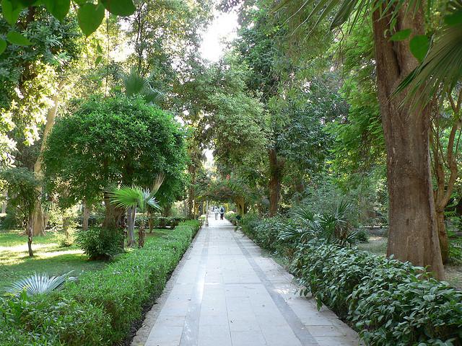
Notes:
Aswan_Botanical_Garden.-_Kitchener's_Island,.-Egypt

Slide 24
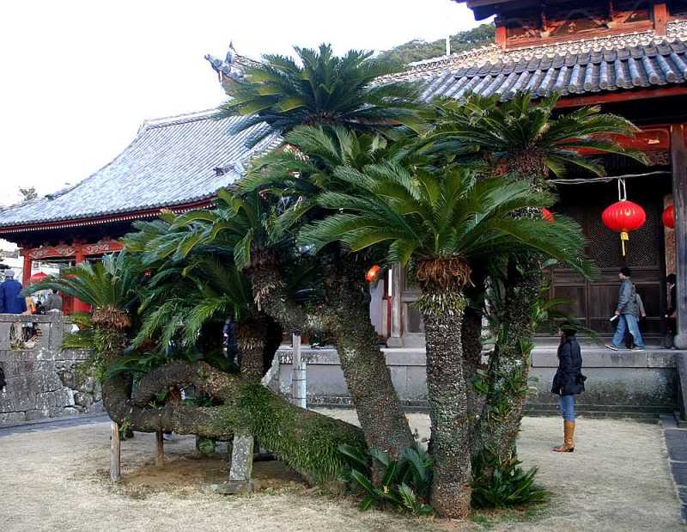
Notes:
Aswan_Botanical_Garden.-_Kitchener's_Island,.-Egypt

Slide 25
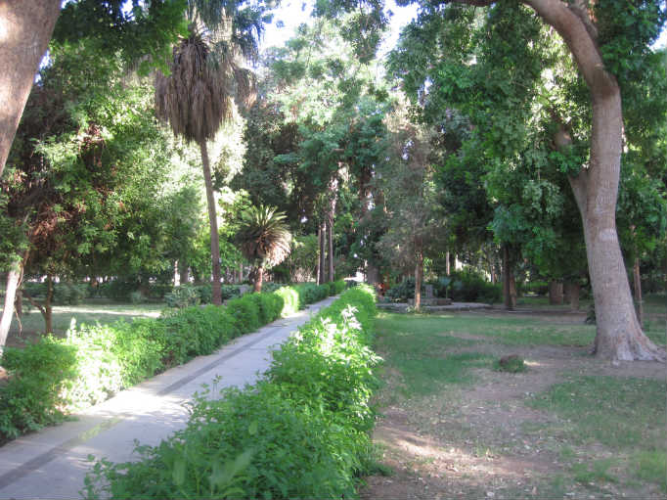
Notes:
Aswan_Botanical_Garden.-_Kitchener's_Island,.-Egypt

Slide 26
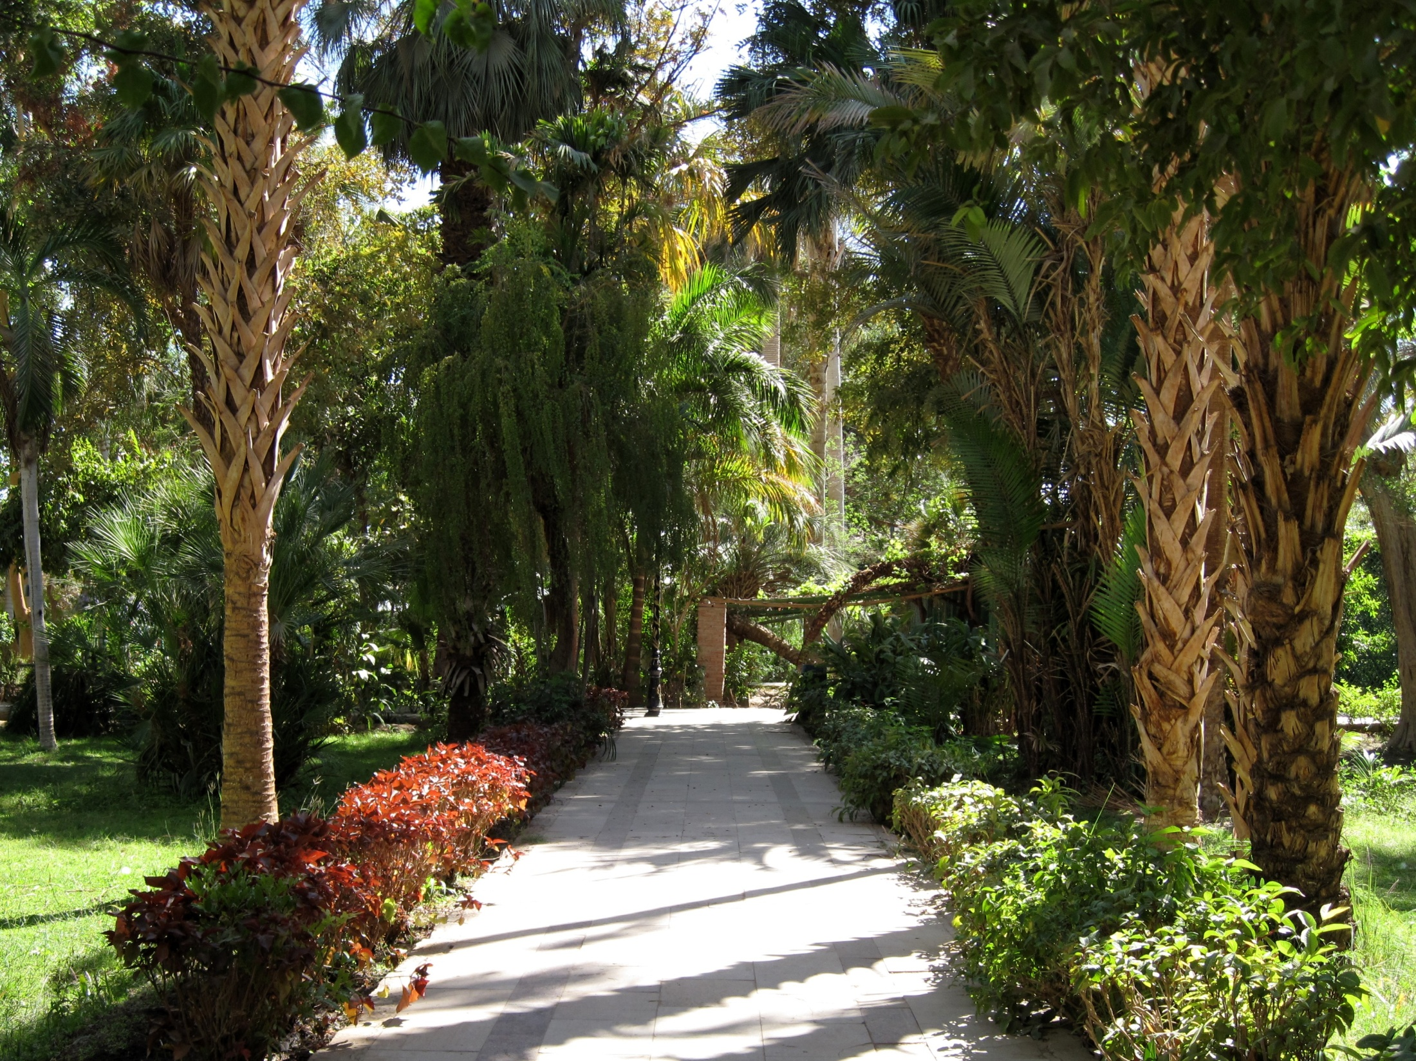
Notes:
Aswan_Botanical_Garden.-_Kitchener's_Island,.-Egypt

Slide 27
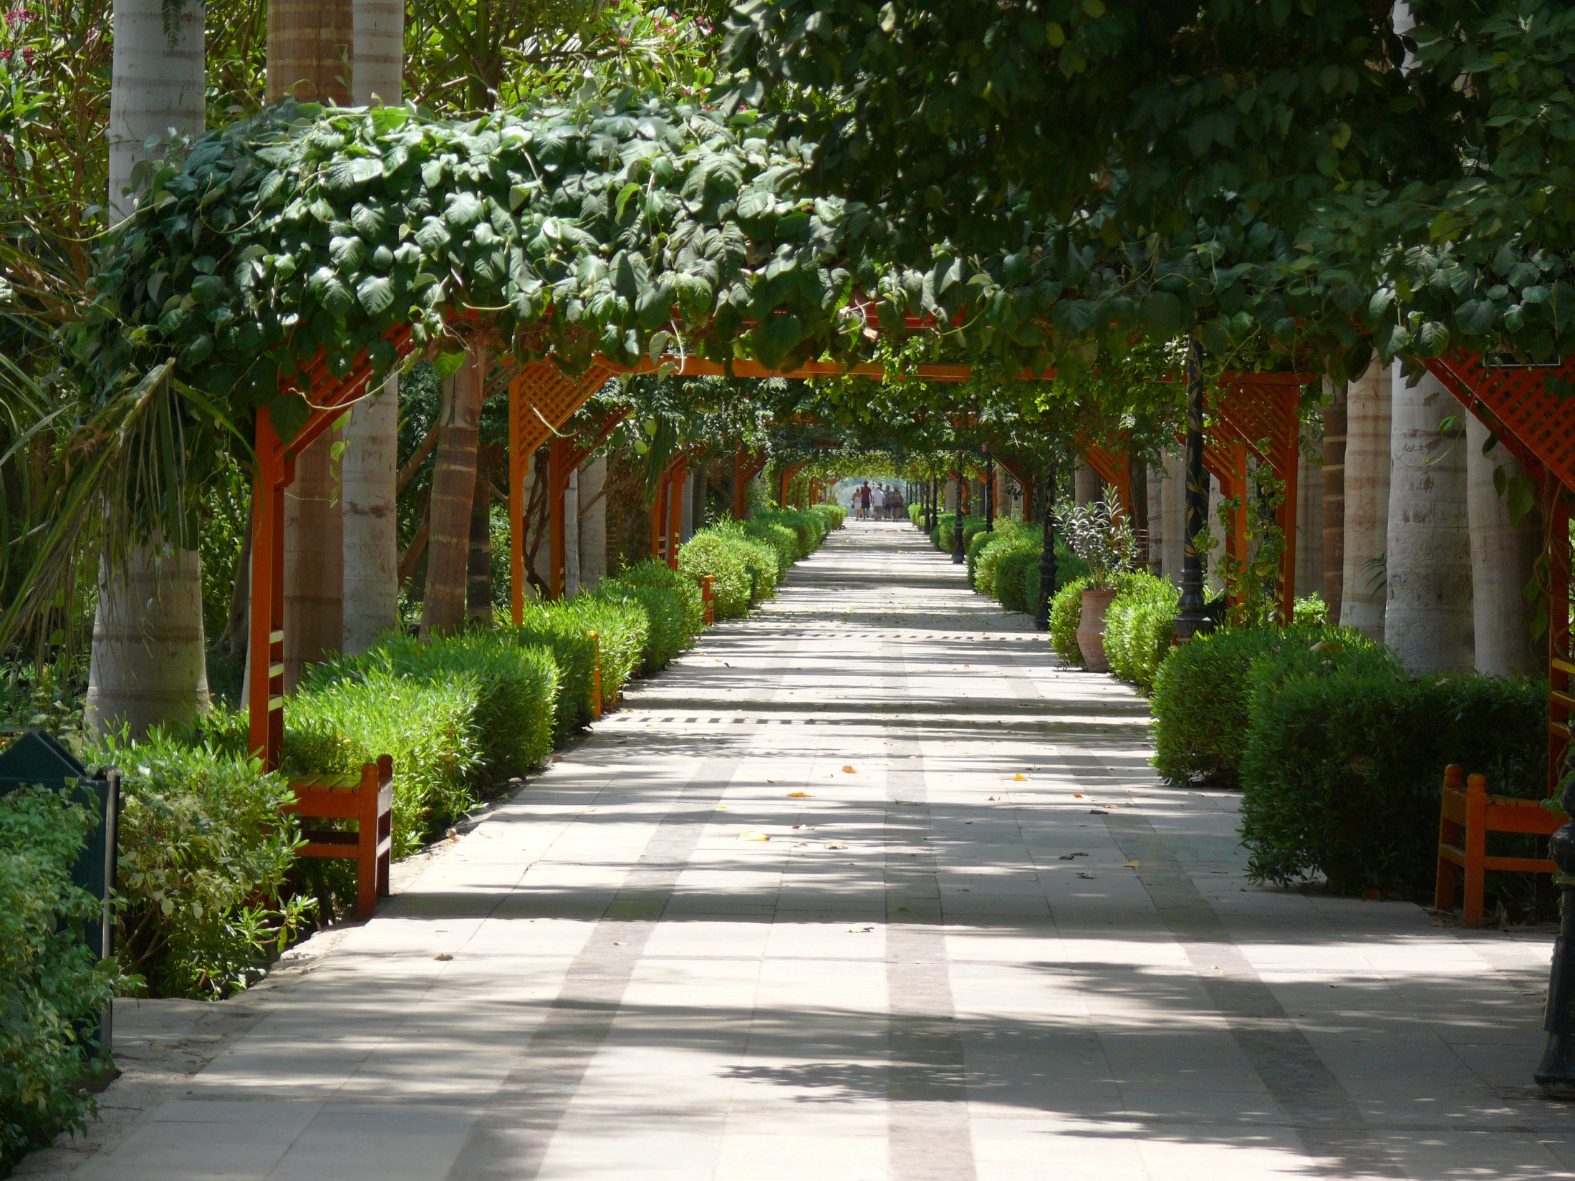
Notes:
Aswan_Botanical_Garden.-_Kitchener's_Island,.-Egypt

Slide 28
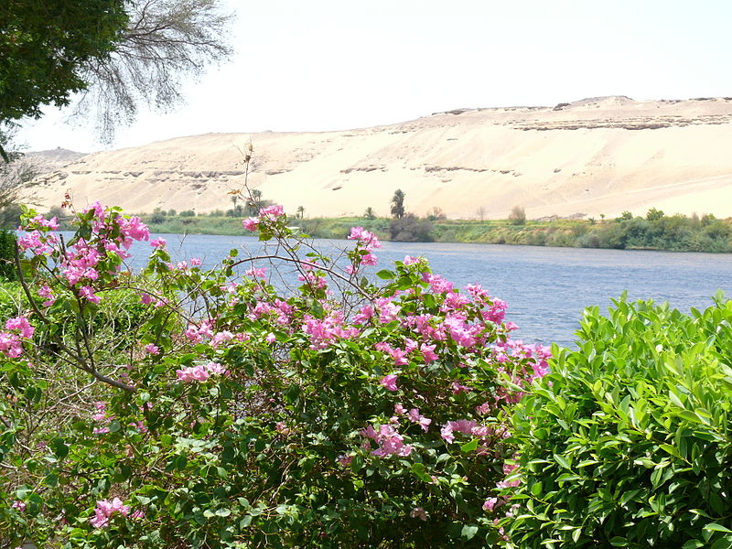
Notes:
Aswan_Botanical_Garden.-_Kitchener's_Island,.-Egypt

Slide 29
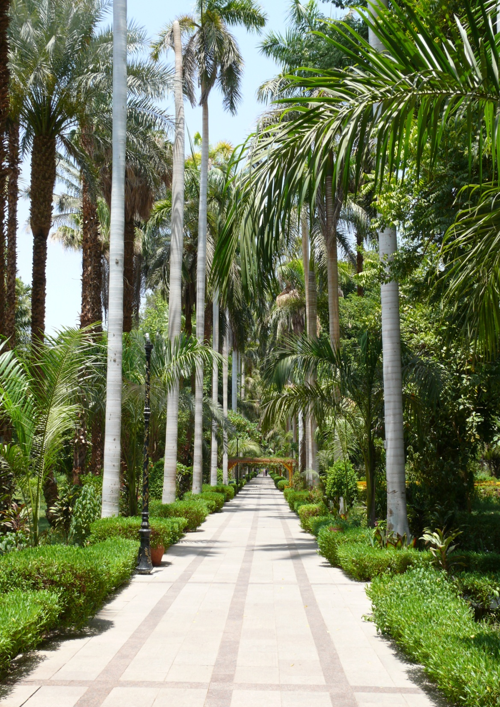
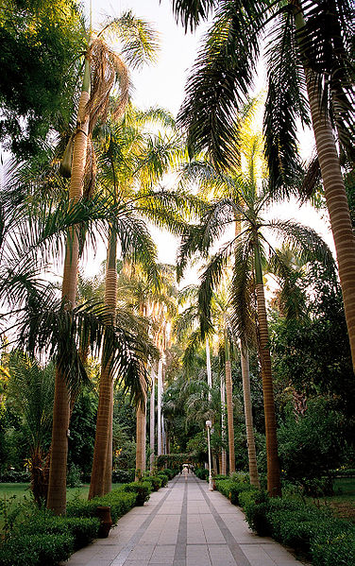
Notes:
Aswan_Botanical_Garden.-_Kitchener's_Island,.-Egypt

Slide 30
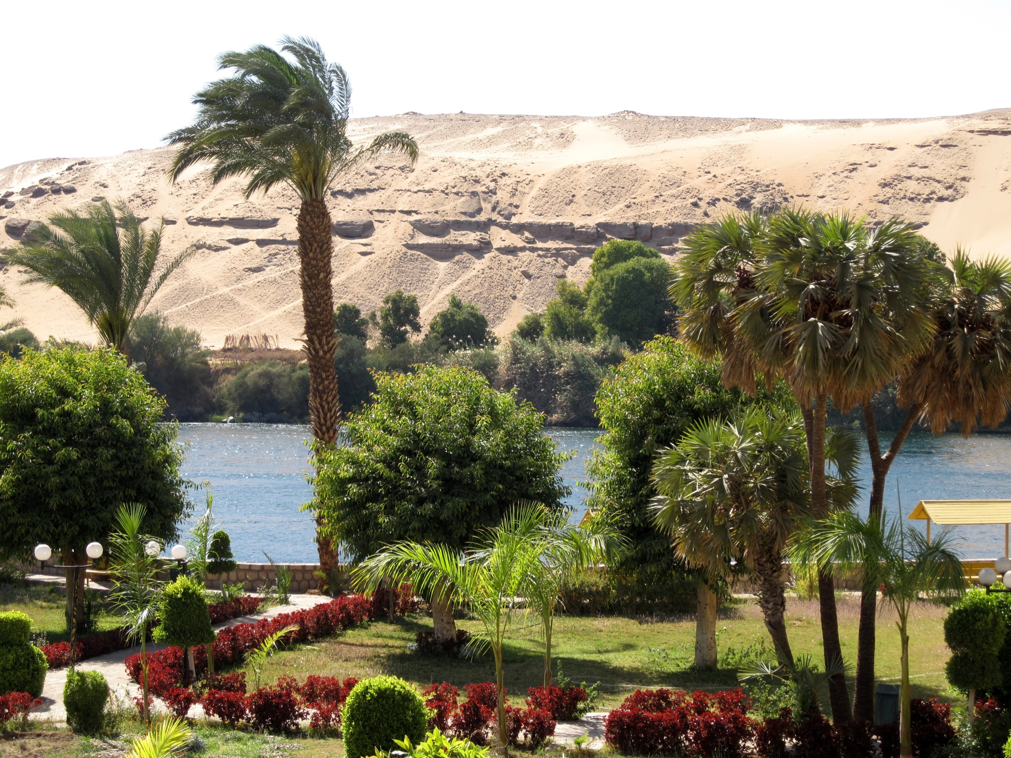
Notes:
Aswan_Botanical_Garden.-_Kitchener's_Island,.-Egypt

Slide 31
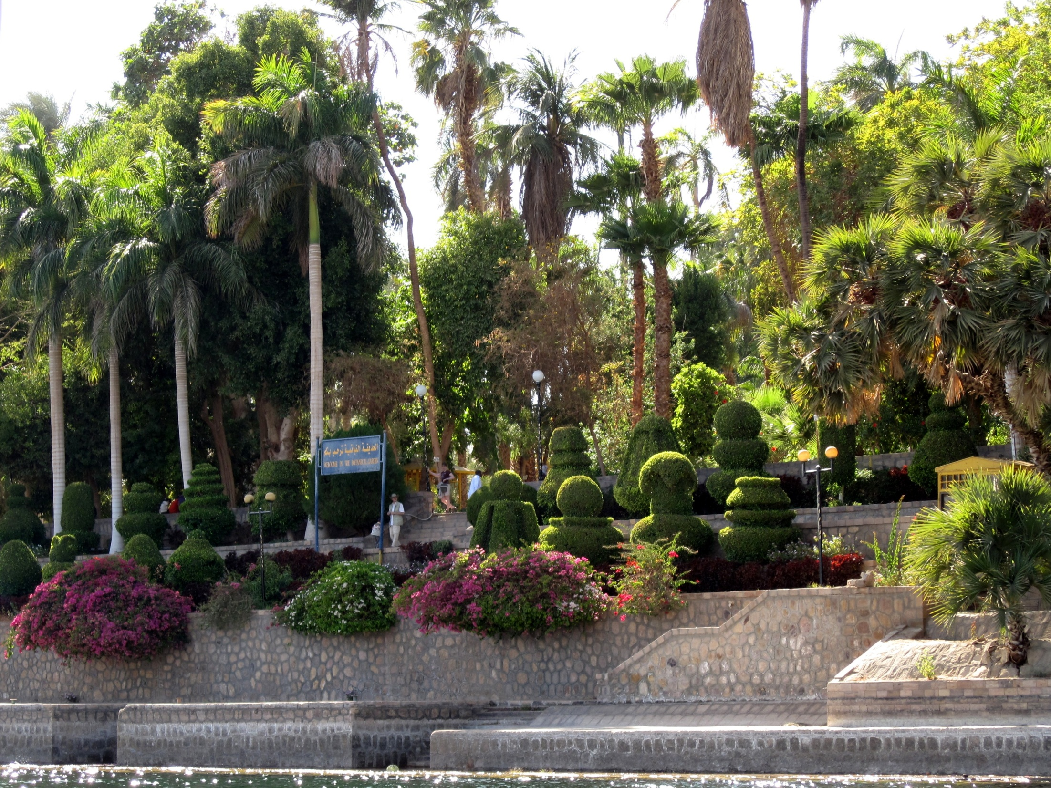
Notes:
Aswan_Botanical_Garden.-_Kitchener's_Island,.-Egypt

Slide 32
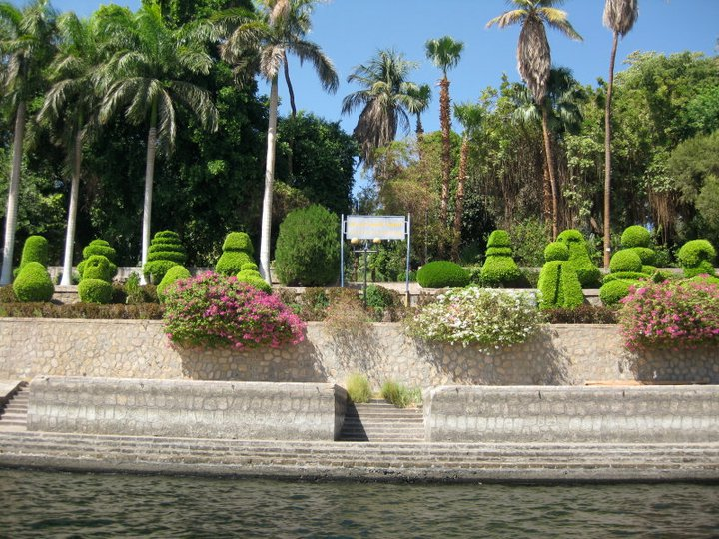
Notes:
Aswan Botanical Garden

Slide 33
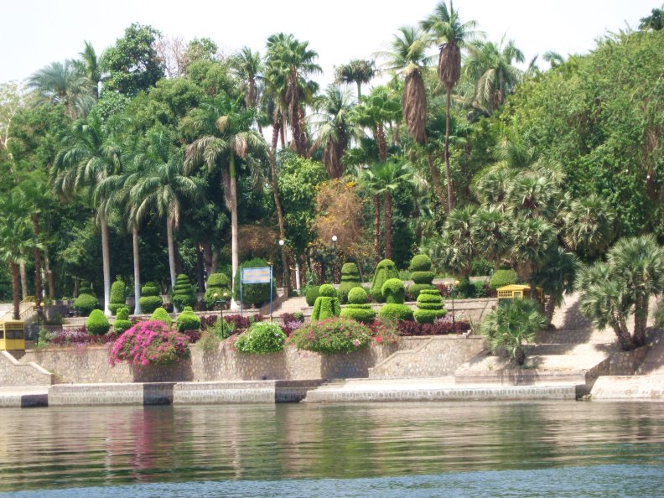
Notes:
Aswan_Botanical_Garden.-_Kitchener's_Island,.-Egypt

Slide 34
Notes:
Aswan_Botanical_Garden.-_Kitchener's_Island,.-Egypt

Slide 35
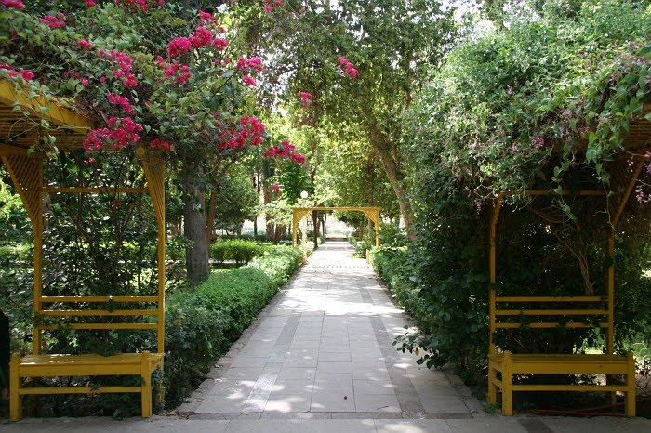
Notes:
Aswan_Botanical_Garden.-_Kitchener's_Island,.-Egypt

Slide 36
Montaza Palace Gardens
Montaza Palace es un palacio y jardines en el Montaza distrito de Alexandria , Egipto .
Fue construido en una meseta baja al este del centro de Alejandría, con vistas a una playa en el mar Mediterráneo.
Los extensos jardines del Palacio Montaza tuvo la Salamlek Palace, construido en 1892 por Khedive Abbas II , el último Muhammad Ali dinastía gobernante en ostentar el título Khedive el Khedivate de Egipto y Sudán . Fue utilizado como pabellón de caza y residencia para su compañero.

Slide 37
Cuanto más grande es Al-Haramlik Palacio y jardines reales se han añadido a la base de Montaza Palace, están siendo construidos por el rey Fuad I en 1932, como un palacio de verano. Está en una mezcla de estilos turco y florentino, con dos torres, tiene un aumento claramente muy por encima contener detalles de diseño italiano del Renacimiento.
El palacio cuenta con largas galerías abiertas que dan al mar a lo largo de cada planta.

Slide 38
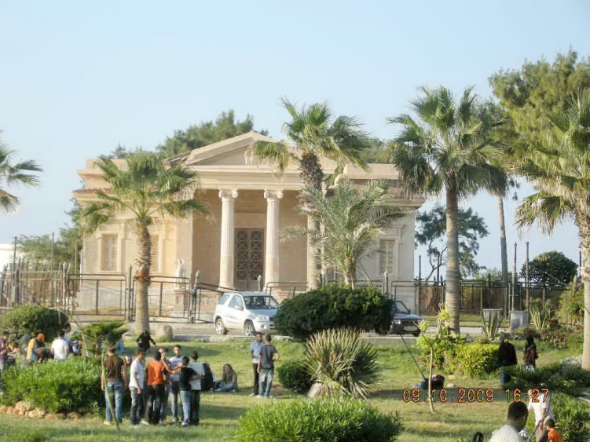
Notes:
Montazah_Garden_1_

Slide 39
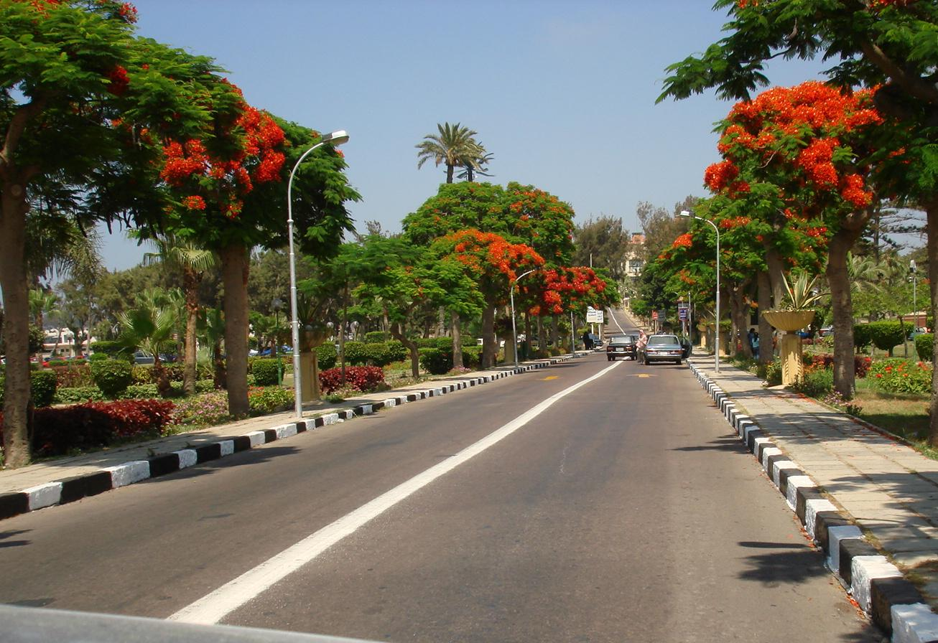
Notes:
Montazah_Garden_1_

Slide 40
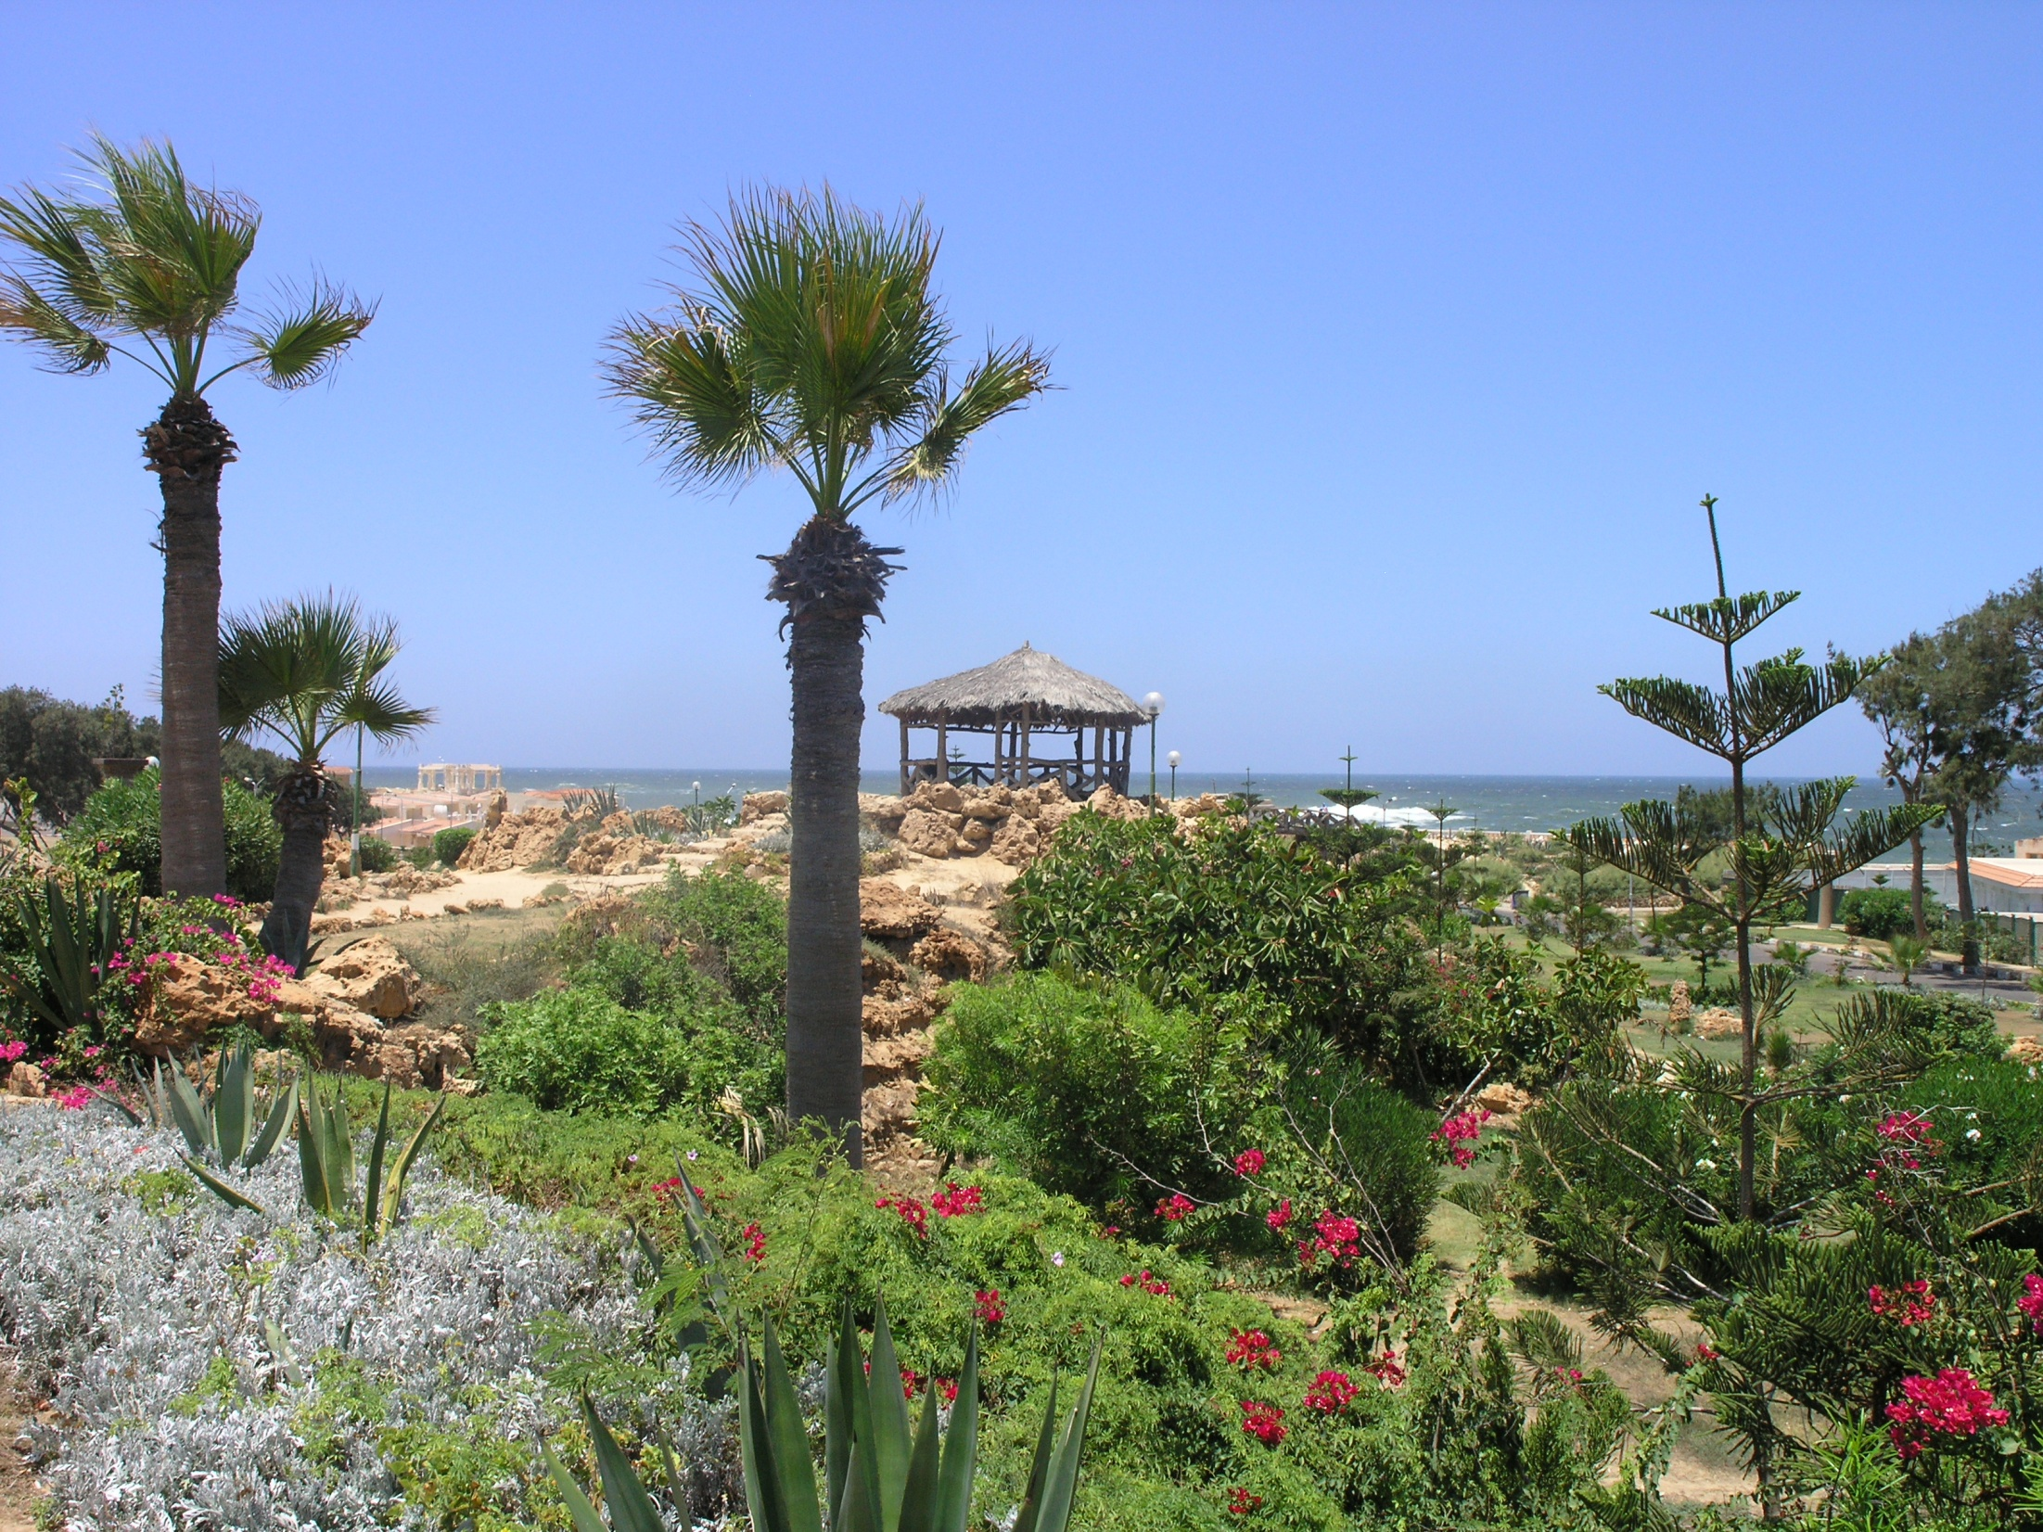
Notes:
Montazah Palace Garden

Slide 41
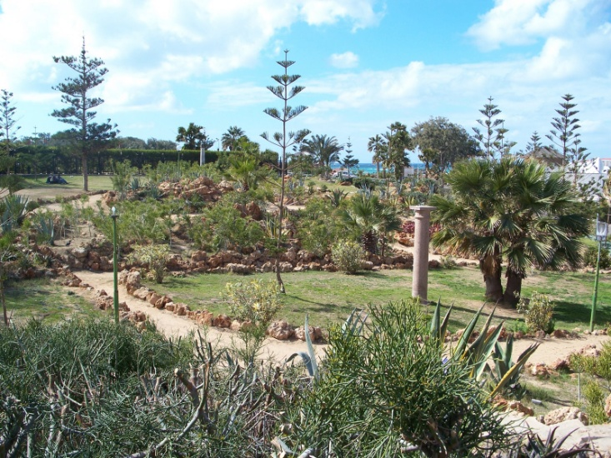
Notes:
Montazah Palace Garden

Slide 42
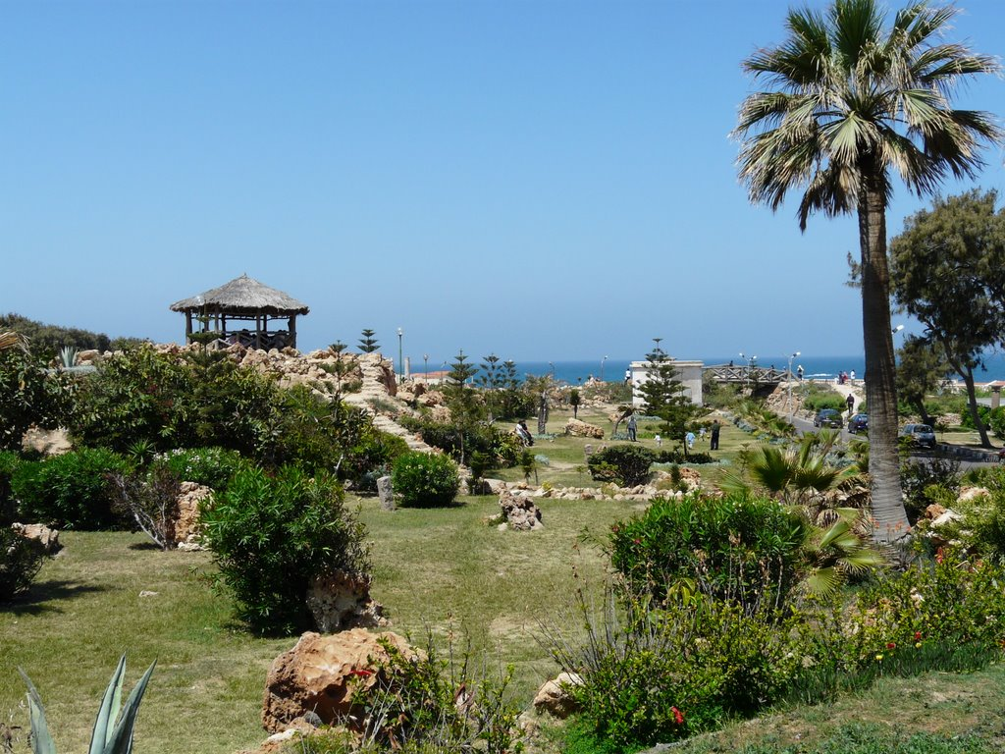
Notes:
Montazah Palace Garden

Slide 43
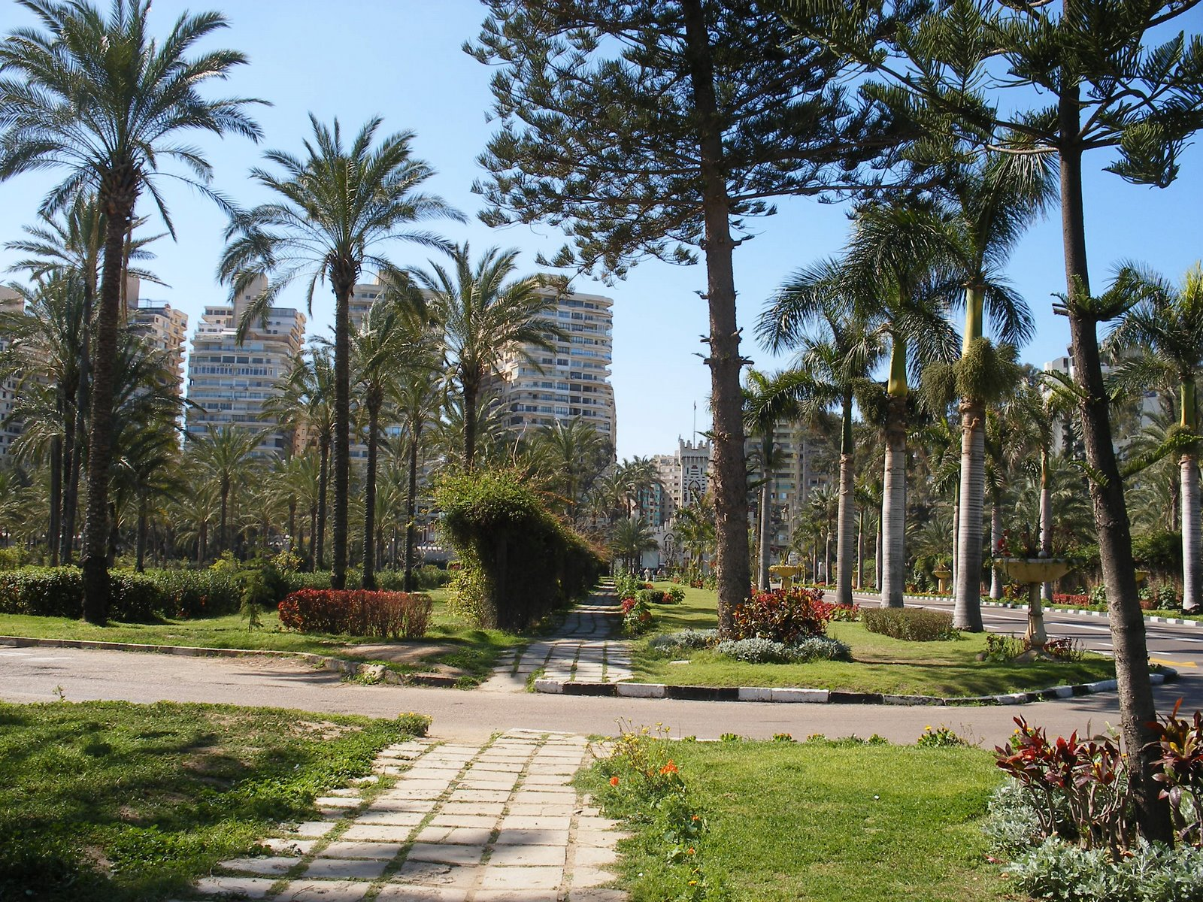
Notes:
Montazah Palace Garden

Slide 44
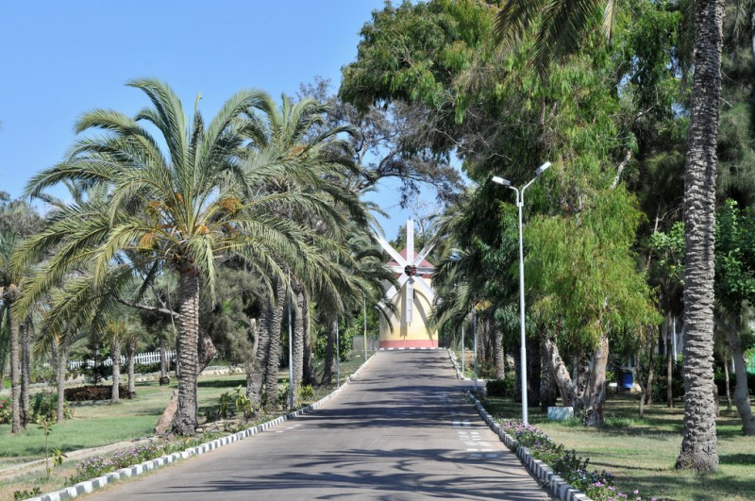
Notes:
Montazah Palace Garden

Slide 45
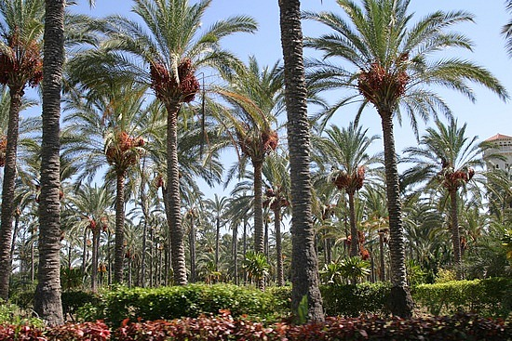
Notes:
Montazah Palace Garden

Slide 46
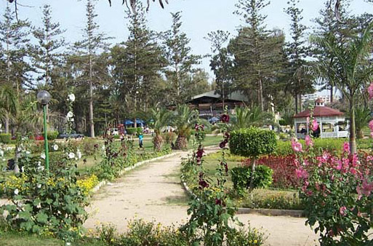
Notes:
Montazah Palace Garden

Slide 47
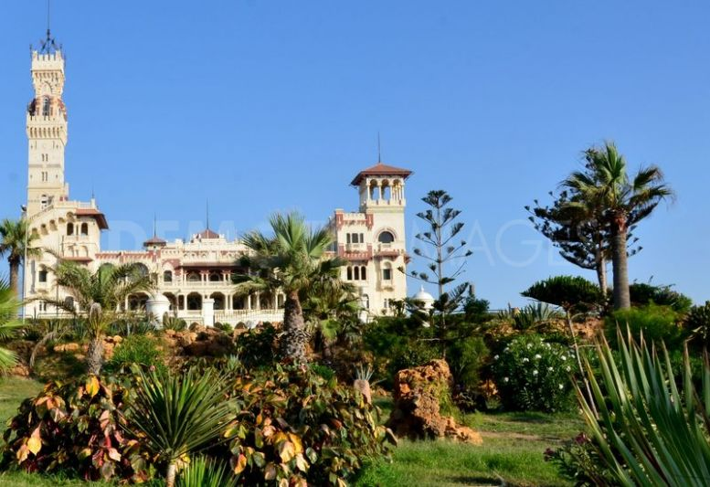
Notes:
Montazah Palace Garden

Slide 48
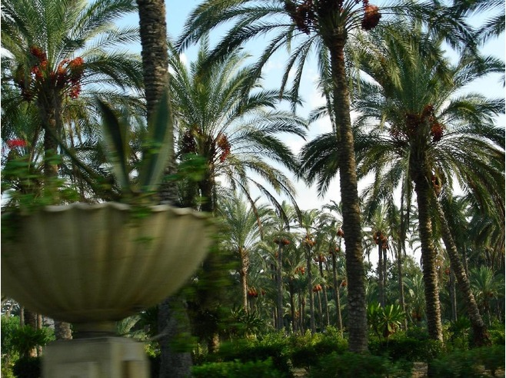
Notes:
Montazah Palace Garden

Slide 49
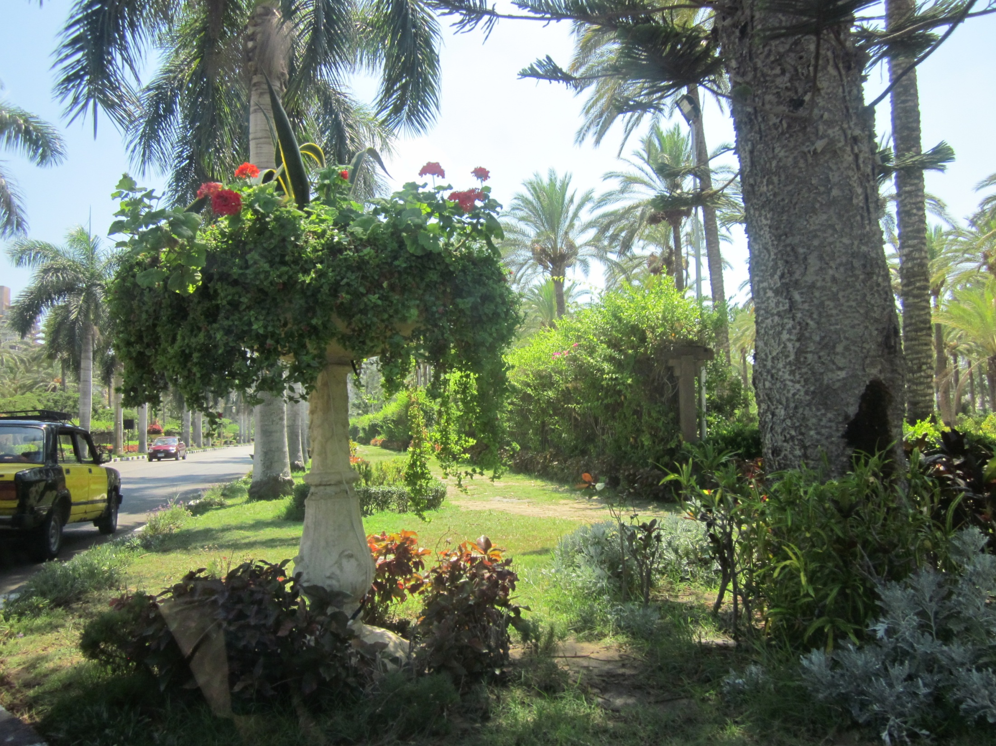
Notes:
Montazah Palace Garden

Slide 50
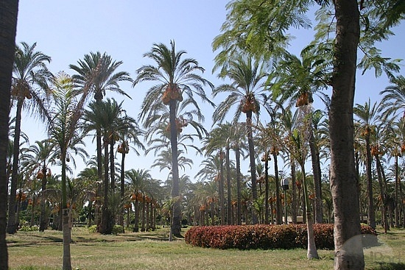
Notes:
Montazah Palace Garden

Slide 51
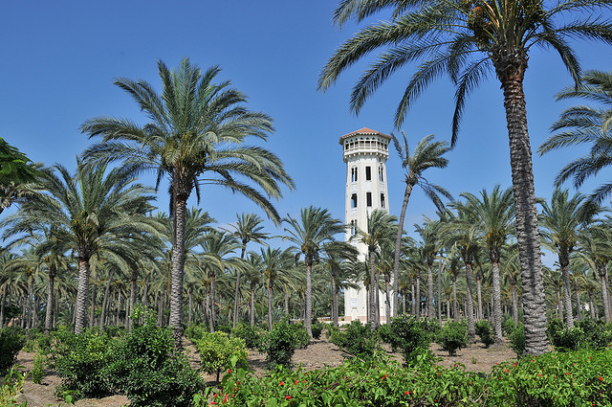
Notes:
Montazah Palace Garden

Slide 52
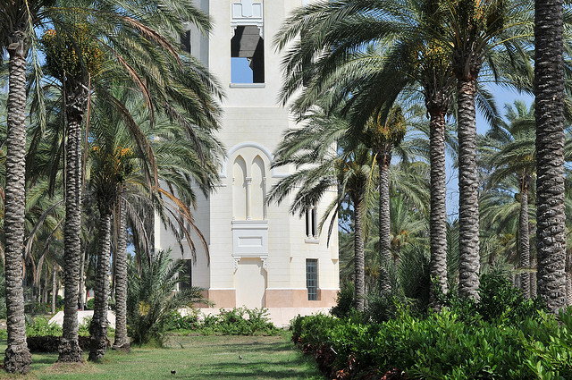
Notes:
Montazah Palace Garden

Slide 53
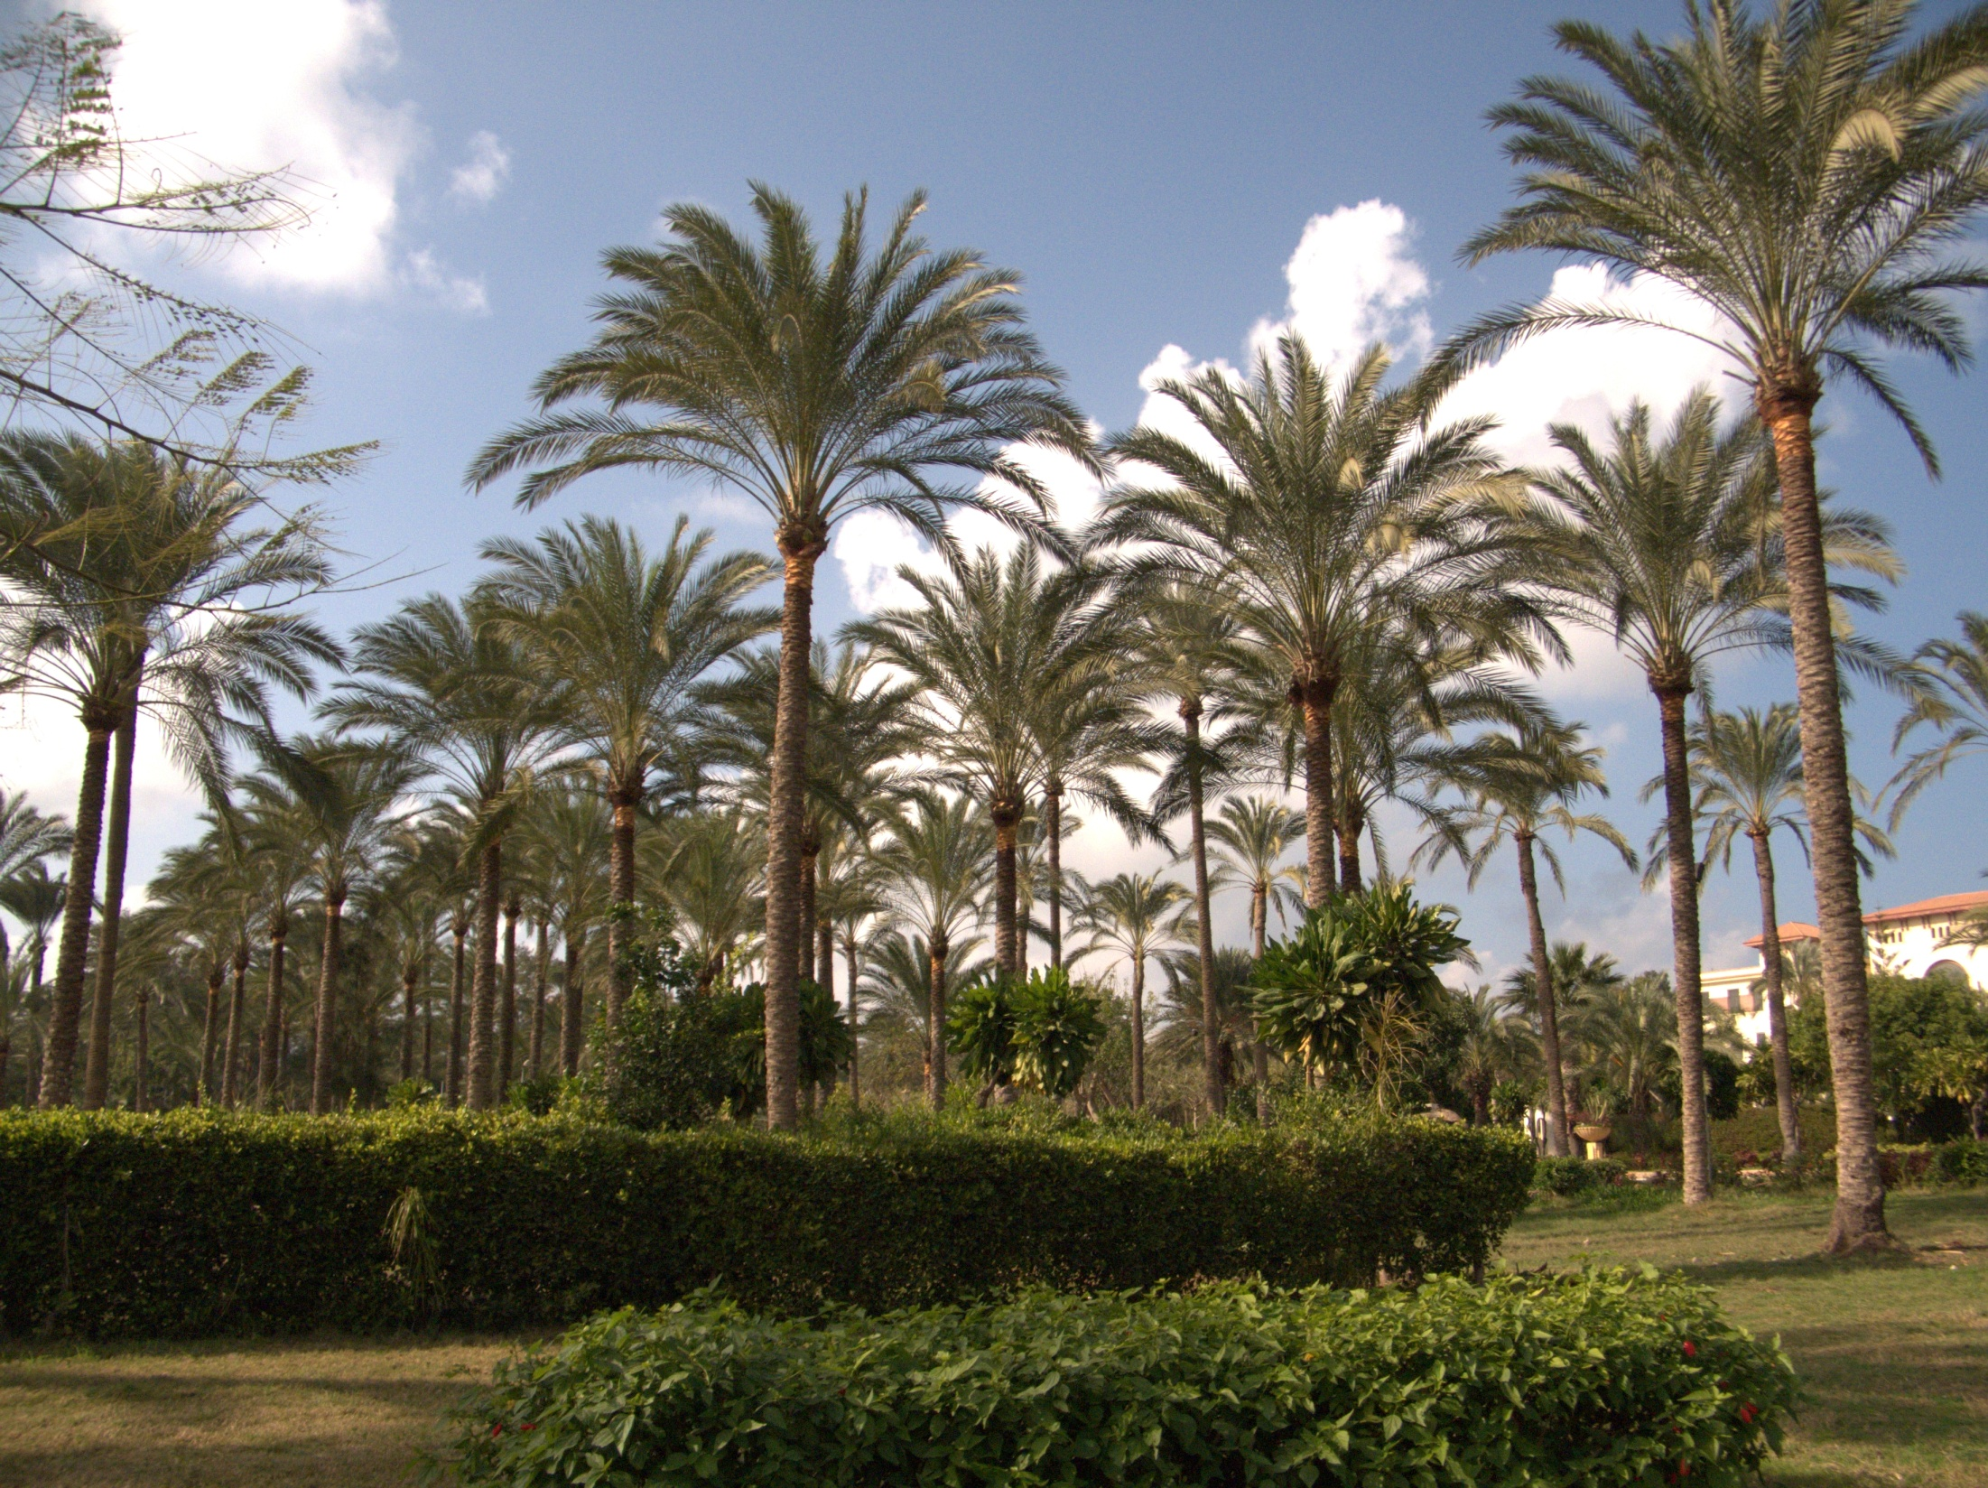
Notes:
Montazah Palace Garden

Slide 54
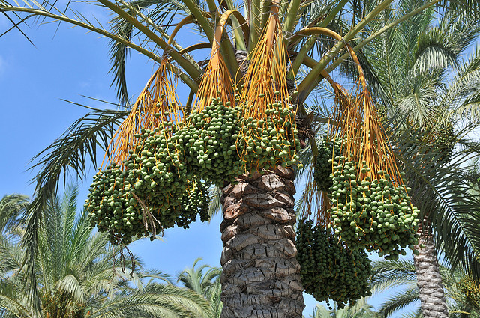

Slide 55
Helwan Japanische Garten
Situado cerca del borde de la meseta oriental que se extiende paralela al Nilo, Helwan tiene menos de cinco kilómetros de distancia del agua, 85m sobre el nivel del mar y 40 m por encima (El Cairo) de tierra.
Se trata de 28 km del centro de la ciudad de El Cairo.
Helwan era un lugar exclusivo entre las dos guerras mundiales, con pachas invierno aquí y usarlo como una escapada en primavera y otoño. Después de la Revolución, el área se convirtió en el centro de los desarrollos de vivienda a gran escala, fábricas de acero y cemento y una estación de gran potencia.

Slide 56
La región se caracteriza por la degradación ambiental grave provocada por la industria y la contaminación del aire con calidad mucho peor que la del Cairo.
Sin embargo, los esfuerzos recientes han reducido la contaminación.
El jardín japonés se encuentra a poca distancia de la estación de tren de El Cairo-Helwan.
Al parecer, hasta la fecha del período entre las dos guerras mundiales fue restaurado en la década de 1960 después de un período de abandono.
No está claro en qué estado se encuentran en los jardines de hoy.

Slide 57
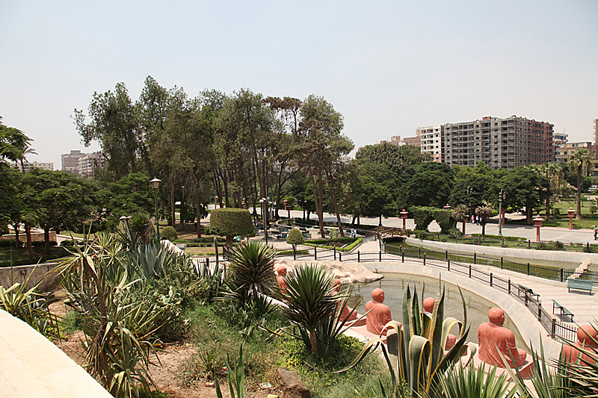

Slide 58
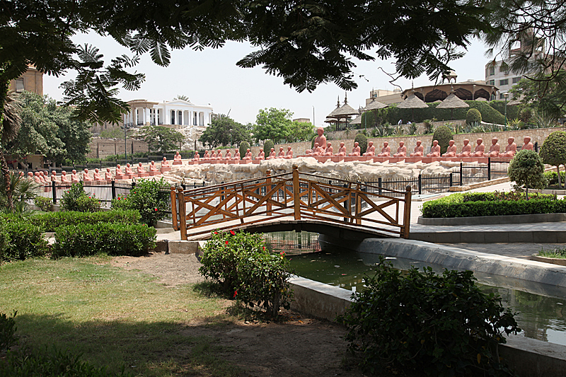

Slide 59

Notes:
Helwan Japanese Garden

Slide 60

Notes:
Helwan Japanese Garden

Slide 61

Notes:
Helwan Japanese Garden

Slide 62


Slide 63


Slide 64
Antoniadis Garden.-
El Jardín Antoniadis cerca del zoo, La casa, originalmente propiedad de una familia de ricos griega ahora se utiliza para las reuniones de estado.
Los jardines contienen hermosos arreglos de árboles y flores, así como varias estatuas de mármol griegas.
La Villa Antoniadis se encuentra en la entrada sur de Alejandría, y está rodeada por unas 48 hectáreas de vegetación, que incluyen los Jardines Antoniadis, los jardines de flores, los jardines Nouzha, y el alejandrino jardin zoológico y botánico.

Slide 65

Notes:
Villa Antoniadis.-Alejandria

Slide 66

Notes:
Villa Antoniadis.-Alejandria

Slide 67

Notes:
Villa Antoniadis.-Alejandria

Slide 68

Notes:
Villa Antoniadis.-Alejandria

Slide 69

Notes:
Villa Antoniadis.-Alejandria

Slide 70

Notes:
Villa Antoniadis.-Alejandria

Slide 71

Notes:
Villa Antoniadis.-Alejandria

Slide 72

Notes:
Villa Antoniadis.-Alejandria

Slide 73

Notes:
Villa Antoniadis.-Alejandria

Slide 74




Notes:
Villa Antoniadis.-Alejandria

Slide 75

Notes:
Villa Antoniadis.-Alejandria

Slide 76



Notes:
Villa Antoniadis.-Alejandria

Slide 77

Notes:
Villa Antoniadis.-Alejandria

Slide 78

Notes:
Villa Antoniadis.-Alejandria

Slide 79

Notes:
Villa Antoniadis.-Alejandria

Slide 80



Notes:
Villa Antoniadis.-Alejandria

Slide 81

Notes:
Villa Antoniadis.-Alejandria

Slide 82

Notes:
Villa Antoniadis.-Alejandria

